Slide 1
第2章 计算机的逻辑部件
2.1 三种基本逻辑操作及布尔代数的基本公式
2.2 逻辑函数的化简
2.3 逻辑门的实现
2.4 计算机中常用的组合逻辑电路
2.5 时序逻辑电路
2.6 阵列逻辑电路
习题

Slide 2
2.1 三种基本逻辑操作及布尔代数的基本公式
布尔代数有三种基本逻辑操作——“与”(逻辑乘，符号·)、“或”(逻辑加，符号+)、“非”(求反，符号－)。它们的逻辑含义如下：
“与”逻辑操作：当且仅当X，Y均为“1”时，其逻辑乘X·Y才为“1”，否则为“0”。
“或”逻辑操作：只要X，Y任一(或者同时)为“1”时，其逻辑加X+Y即为“1”，否则为“0”。
“非”逻辑操作：当X为“1”时，X即为“0”；当X为“0”时，X即为“1”。
有了这三种基本逻辑操作，就可以构造出任何逻辑函数来。

Slide 3
布尔代数是以命题为对象，包含三种基本逻辑操作的完整的代数学，它可以对命题进行运算，而运算的基本依据是以下的基本公式和规则：
基本公式
变换律 A+B=B+A (2.1)
A·B=B·A (2.1′)
结合律 A+(B+C)=(A+B)+C (2.2)
A·(B·C)=(A·B)·C (2.2′)
分配律 A+B·C=(A+B)·(A+C) (2.3)
A·(B+C)=A·B+A·C (2.3′)

Slide 4
吸收律 A+A·B=A (2.4)
A·(A+B)=A (2.4′)
第二吸收律A+A·B=A+B (2.5)
A·(A+B)=A·B (2.5′)
反演律 A+B=A·B (2.6)
A·B=A+B (2.6′)
包含律 A·B+A·C+B·C=A·B+A·C (2.7)
(A+B)·(A+C)·(B+C)=(A+B)·(A+C) (2.7′)
重叠律 A+A=A (2.8)
A·A=A (2.8′)

Slide 5
互补律 A+A=1 (2.9)
A·A=0 (2.9′)
0-1律 0+A=A (2.10)
1·A=A (2.10′)
0·A=0 (2.11)
1+A=1 (2.11′)

Slide 6
2.2 逻辑函数的化简
将一个逻辑函数变成一个形式更简单、与之等效的逻辑函数，称为化简。由于每个逻辑表达式是和一个逻辑电路相对应的，因此表达式的化简也就能减少实现它的电路所用元件。下面介绍两种常用的化简方法：代数化简法和卡诺图化简法。

Slide 7
2.2.1 代数化简法
代数化简法是直接利用布尔代数的基本公式和规则进行化简的一种方法。
例： 化简逻辑函数F=A·B+Ā·C+B·C·D^{①}
F=AB+ĀC+BCD =(AB+ĀC+BC)+BCD=(AB+ ĀC)
+(BC+BCD) =(AB+ĀC)+BC=AB+ĀC
^{①} 在以后的逻辑函数中，常常把“·”省去

Slide 8


2.2.2 卡诺图化简法
卡诺图化简法是借助于卡诺图的一种几何化简法。代数化简法技巧性强，化简的结果是否最简不易判断；而卡诺图化简法是一种肯定能得到最简结果的方法，但是它只适用于变量较少的情况。
由全部变量或其反变量形成的逻辑乘积项称为最小项，对n个变量，共有2^{n}个最小项。例如，有A，B两个变量，它有4个最小项： ， B，A 和AB。卡诺图是一种直观的平面方块图。它将平面划分为2^{n}个小格，用来表示n个变量的全部2^{n}个最小项。图2.1给出了三变量和四变量的卡诺图。

Slide 9


卡诺图的左边和上边书写的规则必须是这样的：两相邻小格之间只能有一个变量是相反的，而其余的变量都是相同的。为了简单起见，往往把周边变量的原码用“1”表示、反码用“0”表示。小格中的数字对应的是最小项的取值(图2.1中以A为最低位)。
任何一个函数都可展开为若干个最小项之和，因此，可用卡诺图表示任意一个逻辑函数。例如，函数F=ABC+B D，可以转换成四个最小项ABCD、ABC ，AB D， B D之或，我们就在四变量卡诺图相应的四个小格上填“1”来表示该函数(图2.2)。

Slide 10
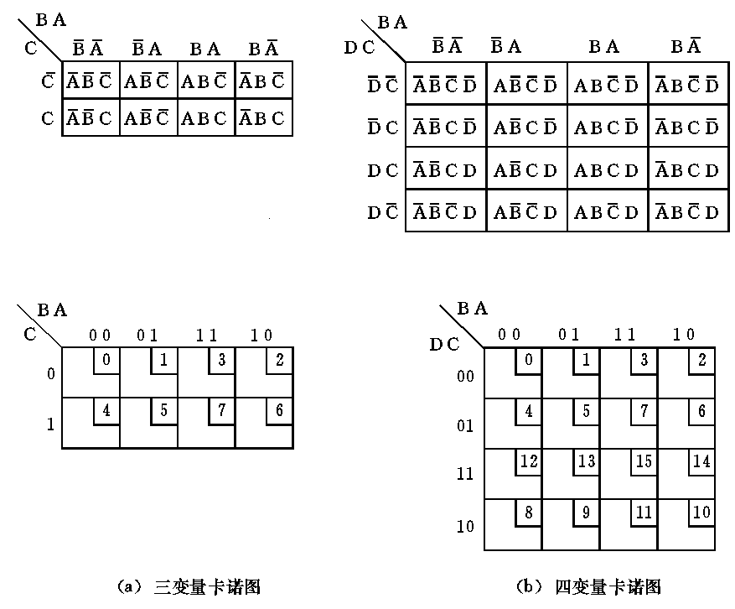
图2.1 卡诺图

Slide 11
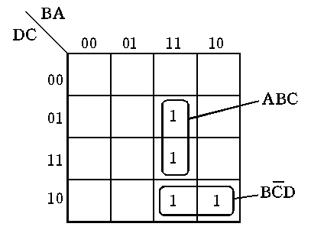
图2.2 逻辑变量的卡诺图表示

Slide 12


例： 用卡诺图法化简函数 F= + B + BD+ +AC+BCD+A 。
首先，将函数F用卡诺图表示(图2.3(a))。
其次，合并最小项。由于“相邻”两小块所表示的最小项只有一个变量是互为相反的(这里对“相邻”的理解应扩大，即位于卡诺图同一行或同一列两端的小格，如四变量卡诺图中的4和6，3和11等，也是“相邻”的)，因此，相邻两小块合并后的布尔表达式显然会减少一个变量。例如，小块5、13合并后的布尔式为A C。任意两个相邻小块所构成的块叫1维块。两个相邻1维块合并后又可减少一个变量，例如1维块(5，13)、(7，15)合并后的布尔表达式为AC。

Slide 13
两相邻的1维块所构成的块叫2维块。两相邻2维块合并(称3维块)又可减少一个变量。由此可见，越是高维块，其所占的小块越多，而表示这块区域的变量却越少。因此在逻辑化简时应将卡诺图中填“1”的小块尽量合并成高维块，然后就可用最少的变量写出这块区域的布尔式。对于不能合并成一个高维块的区域可以分成几块合并，然后再叠加起来。但特别要注意的是同一小块可以重复使用多次。根据上述思想，对本例函数F可以合并的小块是(0，2)、(1，5)、(14，10)、(5，7，13，15)。可以选择的另一个方案是(0，1)、(2，10)、(5，7，13，15)、(14，10)。因此可得两个等价的最简布尔式分别为：

Slide 14
F= +A + BD+AC
F= + B +AC+ BD
它们的卡诺图分别示于图2.3(b)和图2.3(c)。
有时在某些实际问题中，一个n变量函数的某些最小项是不会出现或者是不被利用的，因此对应这些最小项的布尔值就可不加指定，在进行卡诺图化简时，它们可指定为“1”或“0”，可参加或不参加小格的合并。

Slide 15
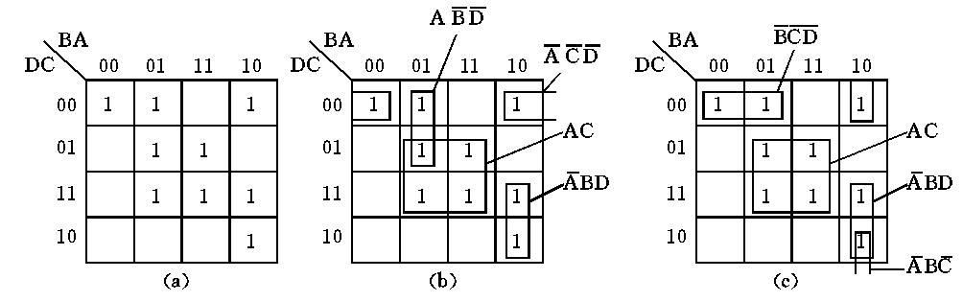
图2.3 用卡诺图化简逻辑函数

Slide 16
2.3 逻辑门的实现
任何复杂的逻辑运算都可通过基本逻辑操作“与”、“或”、“非”来实现。实现这三种基本逻辑操作的电路是三种基本逻辑门电路：“与”门、“或”门、“非”门(反相门)。把这三种基本逻辑门串联组合，可形成实现“与非”、“或非”、“与或非”、“异或”、“同或”功能的与非门、或非门、与或非门、异或门、同或门(异或非门)。图2.4给出了这些门电路的图形符号。

Slide 17
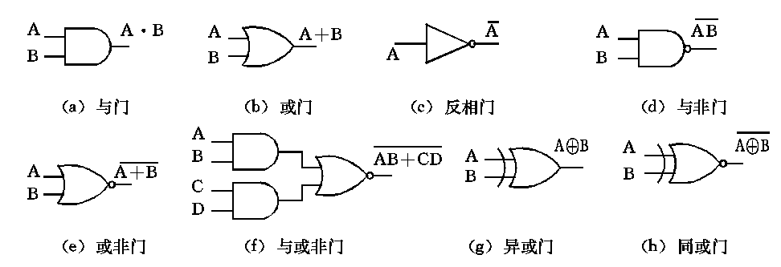
图2.4 各种逻辑门的图形符号

Slide 18
2.4 计算机中常用的组合逻辑电路
如果逻辑电路的输出状态仅和当时的输入状态有关，而与过去的输入状态无关，称这种逻辑电路为组合逻辑电路。常见的组合逻辑电路有加法器、算术逻辑单元、译码器、数据选择器等。

Slide 19
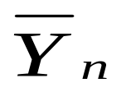


2.4.1 加法器
加法器是计算机基本运算部件之一。
不考虑进位输入时，两数码X_{n}，Y_{n}相加称为半加。图2.5(a)是其功能表。由表写出半加和H_{n}的表达式如下：
H_{n}=X_{n}· + ·Y_{n} = X_{n}Y_{n} (2.12)
图2.5(b)是它的逻辑图。半加器可用反相门及与或非门来实现，也可用异或门来实现。

Slide 20
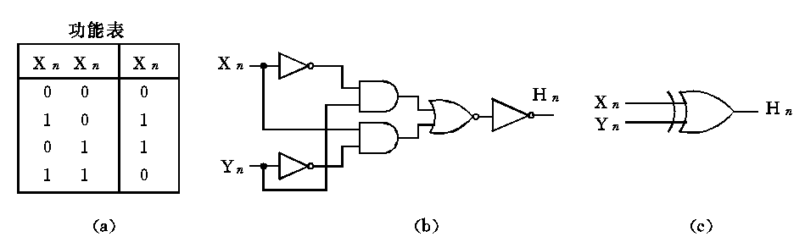


图2.5 半加器的功能表和逻辑图

Slide 21




X_{n}，Y_{n}及进位输入C_{n-1}相加称全加，图2.6(a)是其功能表。由表可得全加和F_{n}和进位输出C_{n}的表达式：
F_{n}=X_{n n n-1}+ _{n}Y_{n n-1}+ _{n n}C_{n-1}+X_{n}Y_{n}C_{n-1} (2.13)
C_{n}=X_{n}Y_{n n-1}+X_{n n}C_{n-1}+ _{n}Y_{n}C_{n-1}+X_{n}Y_{n}C_{n-1} (2.14)
图2.6(b)是其逻辑图。全加器还可用两个半加器来形成。F_{n}是A_{n}、B_{n}相加再和C_{n-1}相加的结果(图2.6(c))，其表达式为：
F_{n}=X_{n}Y_{n}C_{n-1} (2.15)

Slide 22
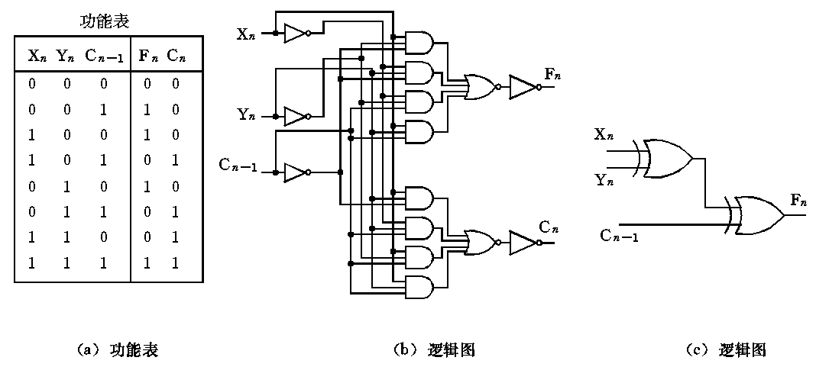
图2.6 全加器的功能表及逻辑图

Slide 23

将n个全加器相连可得n位加法器(图2.13)，但其加法时间较长。这是因为其位间进位是串行传送的，本位全加和F_{i}必须等低位进位C_{i-1}来到后才能进行，加法时间与位数有关。只有改变进位逐位传送的路径，才能提高加法器工作速度。解决办法之一是采用“超前进位产生电路”来同时形成各位进位，从而实现快速加法。我们称这种加法器为超前进位加法器。

Slide 24
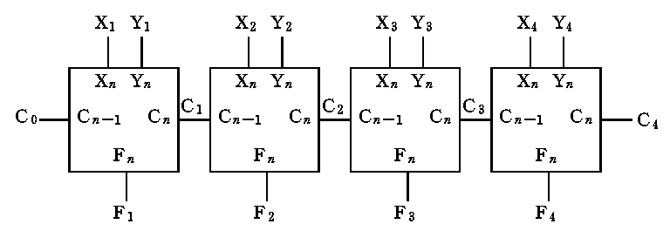
图2.13串行加法器

Slide 25

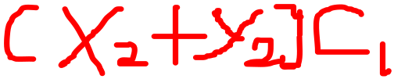
超前进位产生电路是根据各位进位的形成条件来实现的。只要满足下述两条件中任一个，就可形成C₁：(1)X₁，Y₁均为“1”；(2)X₁，Y₁任一个为“1”，且进位C₀为“1”。由此，可写得C₁的表达式为
C₁=X₁Y₁+(X₁+Y₁)C₀ (2.16)
只要满足下述条件中任一个即可形成C₂：(1)X₂，Y₂均为“1”；(2)X₂，Y₂任一为“1”，且X₁，Y₁均为“1”；(3)X₂，Y₂任一为“1”，同时X₁，Y₁任一为“1”，且C₀为“1”。由此可得C₂表达式为
C₂=X₂Y₂+(X₂+Y₂)X₁Y₁+(X₂+Y₂)(X₁+Y₁)C₀ (2.17)

Slide 26
同理，可有C₃，C₄表达式如下：
C₃=X₃Y₃+(X₃+Y₃)X₂Y₂+(X₃+Y₃)(X₂+Y₂)X₁Y₁+(X₃+Y₃)(X₂+Y₂)(X₁+Y₁)C₀ (2.18)
C₄=X₄Y₄+(X₄+Y₄)X₃Y₃+(X₄+Y₄)(X₃+Y₃)X₂Y₂+(X₄+Y₄)(X₃+Y₃)(X₂+Y₂)X₁Y₁+(X₄+Y₄)(X₃+Y₃)(X₂+Y₂)(X₁+Y₁)C₀ (2.19)
下面我们引入进位传递函数P_{i}和进位产生函数G_{i}的概念。它们的定义为：
P_{i}=X_{i}+Y_{i} (2.20)
G_{i}=X_{i}·Y_{i} (2.21)

Slide 27
P_{i}的意义是：当X_{i}，Y_{i}中有一个为“1”时，若有进位输入，则本位向高位传送进位，这个进位可看成是低位进位越过本位直接向高位传递的。G_{i}的意义是：当X_{i}，Y_{i}均为“1”时，不管有无进位输入，定会产生向高位的进位。
将P_{i}、G_{i}代入C₁～C₄式，便可得：
C₁=G₁+P₁C₀ (2.22)
C₂=G₂+P₂G₁+P₂P₁C₀ (2.23)
C₃=G₃+P₃G₂+P₃P₂G₁+P₃P₂P₁C₀ (2.24)
C₄=G₄+P₄G₃+P₄P₃G₂+P₄P₃P₂G₁+P₄P₃P₂P₁C₀ (2.25)

Slide 28


由图2.12(a)可知，当全加器的输入均取反码时，它的输出也均取反码。据此，可把它们以“与非”、“或非”、“与或非”形式改写成如下形式：
C₁= ₁+ ₁ ₀ (2.24)
C₂= ₂+ ₂ ₁+ ₂ ₁ ₀ (2.25)
C₃= ₃+ ₃ ₂+ ₃ ₂ ₁+ ₃ ₂ ₁ ₀ (2.26)
C₄= ₄+ ₄ ₃+ ₄ ₃ ₂+ ₄ ₃ ₂ ₁+ ₄ ₃ ₂ ₁ ₀ (2.27)
由P_{i}、G_{i}定义，也可把半加和改写成以下形式： H_{i}=P_{i}G_{i} (2.28)

Slide 29
根据式(2.24)～(2.27)可画得“超前进位产生电路”及“四位超前进位加法器”的逻辑图如图2.14所示。由图可以看到，只要X₁～X₄,Y₁～Y₄和C₀同时到来，就可几乎同时形成C₁～Ｃ₄和F₁～F₄。

Slide 30
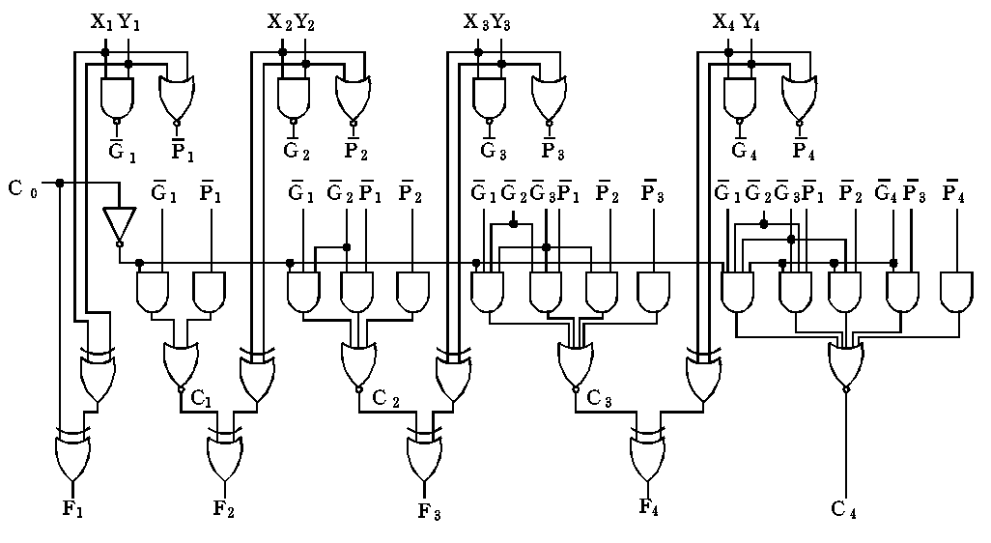
图2.14 四位超前进位加法器

Slide 31
2.4.2 算术逻辑单元
算术逻辑单元简称ALU,是一种功能较强的组合逻辑电路。它能进行多种算术运算和逻辑运算。ALU的基本逻辑结构是超前进位加法器，它是通过改变加法器的G_{i}和P_{i}来获得多种运算能力的。下面通过介绍国际流行的美国SN74181型四位ALU中规模集成电路来介绍ALU的原理。

Slide 32
图2.15是SN74181型ALU逻辑图及其在正逻辑下的功能表，在功能表中，“加”表示算术加，“+”表示逻辑加。它能执行16种算术运算和16种逻辑运算，M是状态控制端，当M=H，执行逻辑运算；M=L，执行算术运算，S₀~S₃是运算选择控制端，它决定电路执行哪种算术运算或哪种逻辑运算。A₃~A₀，B₃～B₀是参加运算的两个数，C_{n}是ALU的最低位进位输入，F₃～F₀是运算结果，注脚3表示最高位。

Slide 33
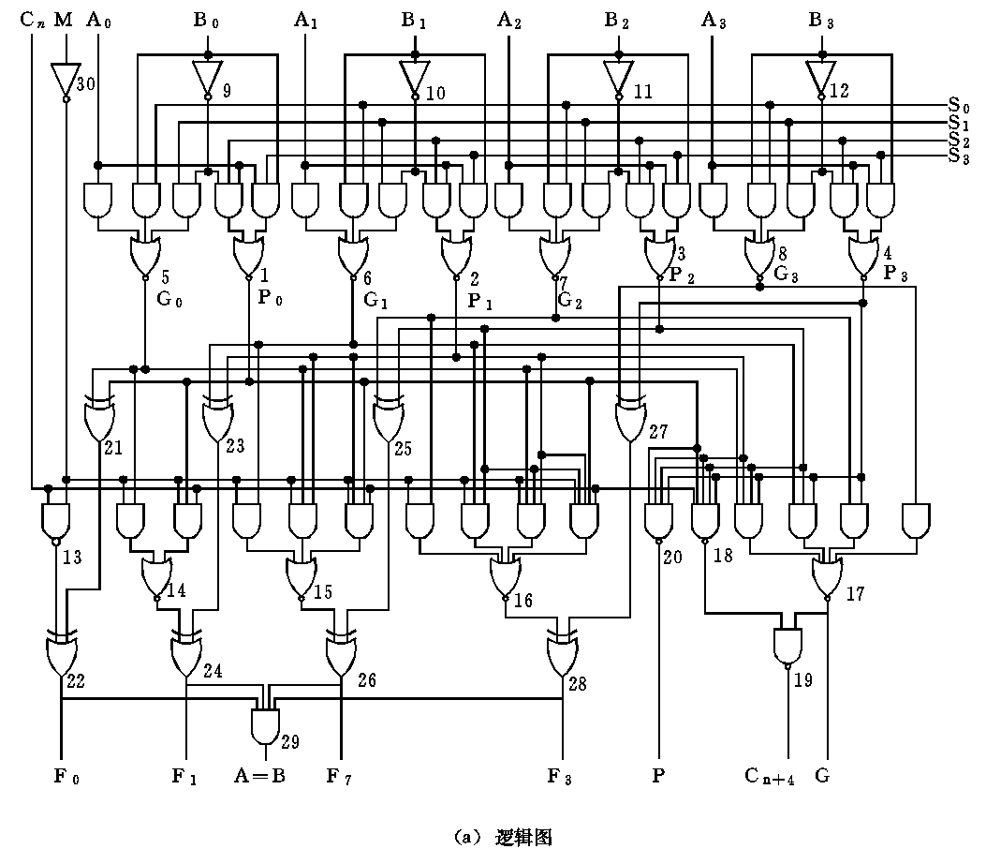





图2.15四位ALU逻辑图及功能表

Slide 34
S₃ | S₂ | S₁ | S₀ | 正 逻 辑
 |  |  |  | M=H 逻辑运算 | M=L 算术运算
 |  |  |  |  | C_{n}=1 | C_{n}=0
L | L | L | L | A | A | A+1
L | L | L | H | A+B | A+B | (A+B)加1
L | L | H | L | A·B | A+B | (A+B)加1
L | L | H | H | “0” | 减1 | “0”
L | H | L | L | A·B | A加(A·B) | A加(A·B)加1
L | H | L | H | B | (A·B)加(A+B) | (A·B)加(A+B)加1
L | H | H | L | AB | A减B减1 | A减B
L | H | H | H | A·B | (A·B)减1 | A·
(b) 功能表(正逻辑)
图2.9 四位ALU逻辑图及功能表

Slide 35



S₃ | S₂ | S₁ | S₀ | 正 逻 辑
 |  |  |  | M=H 逻辑运算 | M=L 算术运算
 |  |  |  |  | C_{n}=1 | C_{n}=0
H | L | L | L | A+B | A加(A·B) | A加(A·B)加1
H | L | L | H | A B | A加B | A加B加1
H | L | H | L | B | (A·B)加(A+B) | (A·B)加(A+B)加1
H | L | H | H | A·B | (A·B)减1 | A·B
H | H | L | L | “1” | A加A | A加A加1
H | H | L | H | A+B | A加(A+B) | A加(A+B)加1
H | H | H | L | A+B | A加(A+B) | A加(A+B)加1
H | H | H | H | A | A减1 | A
(b) 功能表(正逻辑)续
图2.9 四位ALU逻辑图及功能表

Slide 36
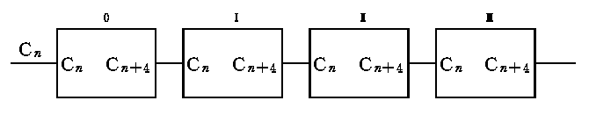
用4片74181电路可组成16位ALU(图2.10)。图中片内进位是快速的，但片间进位是逐片传递的，因此形成F₀～F₁₅的时间还是比较长。
图2.10 用4片ALU构成的16位ALU

Slide 37
如果把16位ALU中的每四位作为一组，用类似四位超前进位加法器(图2.14)“位间快速进位”的形成方法来实现16位ALU(由四片ALU组成)中的“组间快速进位”，那么就能得到16位快速ALU。下面来讨论组间(即片间)快速进位的形成方法。
和前面讲过的一位的进位产生函数G_{i}的定义相似，四位一组的进位产生函数G_{N}为“1”的条件有以下四个中的任一个：
(1) X₃，Y₃均为“1”，即G₃=1；
(2) X₃，Y₃中有一个为“1”，同时X₂，Y₂均为“1”，即P₃G₂=1；

Slide 38
(3) X₃，Y₃中有一个为“1”，同时X₂，Y₂中有一个为“1”，同时X₁，Y₁均为“1”，即P₃P₂G₁=1；
(4) X₃，Y₃中有一个为“1”，同时X₂，Y₂中有一个为“1”，同时X₁，Y₁中有一个为“1”，同时X₀，Y₀均为“1”，即P₃P₂P₁G₀=1。依此，可得G_{N}的表达式为：
G_{N}=G₃+P₃G₂+P₃P₂G₁+P₃P₂P₁G₀ (2.29)

Slide 39
四位一组的组进位传递函数P_{N}为“1”的条件为：X₃，Y₃中有一个为“1”，同时X₂，Y₂中有一个为“1”，同时X₁，Y₁中有一个为“1”，同时X₀，Y₀中有一个为“1”。依此，可得P_{N}的表达式为
P_{N}=P₃P₂P₁P₀ (2.30)
把图2.16所示的第0片ALU向第Ⅰ片、第Ⅰ片向第Ⅱ片、第Ⅱ片向第Ⅲ片传送的进位分别命名为C_{n+X}、C_{n+Y}、C_{n+Z}(其实，C_{n+X}、C_{n+Y}、C_{n+Z}各为C₃，C₇，C_{１１})，只要把式(2.20)、(2.21)、(2.22)中的G1，G2，G3分别换以G_{N0}，G_{N1}，G_{Ｎ2}，把P₁，P₂，P₃分别换以P_{N0}，P_{N1}，P_{Ｎ2}，把C₀换以C_{n}，即可得C_{n+X}，C_{n+Y}、C_{n+Z}的表达式如下：

Slide 40
C_{n+X}=G_{N0}+P_{N0}C_{n}=G_{Ｎ0}+P_{Ｎ0}C_{n}= _{N0 N0}+ _{N0 n} (2.31)
C_{n+Y}=G_{N1}+P_{N1}G_{N0}+P_{N1}P_{N0}C_{n}=G_{N1}+P_{N1}(G_{Ｎ0}+P_{N0}C_{n})
= _{N1}·( _{N1}+ _{N0}·P_{N0}C_{n})
= _{N1 N1}+ _{N1 N0 N0}+ _{N1 N0 n} (2.32)
C_{n+Z}=G_{N2}+P_{N2}G_{N1}+P_{N2}P_{N1}G_{Ｎ0}+P_{N2}P_{N1}P_{N0}C_{n}
=G_{N2}+P_{N2}(G_{Ｎ1}+P_{Ｎ1}(G_{N0}+P_{N0}C_{n}))
= _{N2}·( _{N2}+ _{N1}( _{N1}+G_{N0}+P_{N0}C_{n}))
= _{N2 N2}+ _{N2 N1 N1}+ _{N2 N1 N0 N0}+ _{N2 N1 N0 n}
(2.33)

Slide 41




由式(2.31)～(2.33)可知，只要74181型ALU能提供输出 _{N}，_{N}，那么按式(2.31)～(2.33)，用三个与或非门和四片ALU相连，就能实现16位快速ALU。由图2.15可知，74181电路的P、G输出正是式(2.31)～(2.33)所需的 _{N}， _{N}。
实现式(2.31)～(2.33)的电路就是和74181型ALU相连的超前进位产生电路，又称超前进位扩展器。图2.17是它的逻辑图(74182型)，图中已把P_{N0}，P_{N1}，P_{N2}，G_{N0}，G_{N1}，G_{N2}分别用P₀，P₁，P₂，G₀，G₁，G₂表示。图中P、G输出用于把4组16位快速ALU扩展成64位快速ALU。图2.18给出了用74181和74182电路组成16位快速ALU。

Slide 42
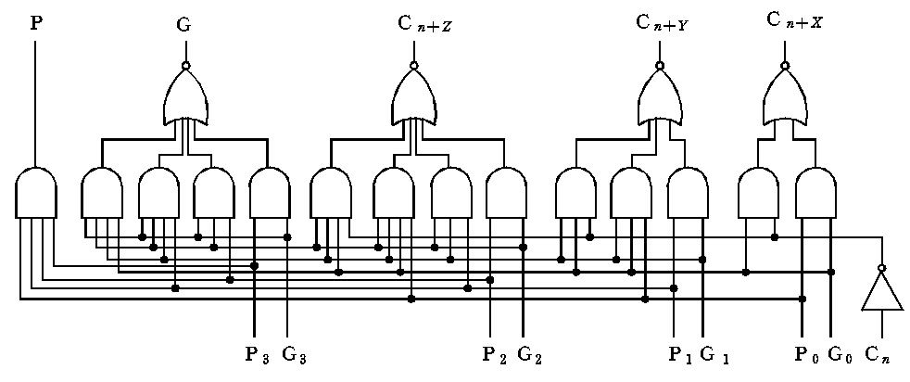



图2.11 和74181型ALU连用的超前进位产生电路

Slide 43
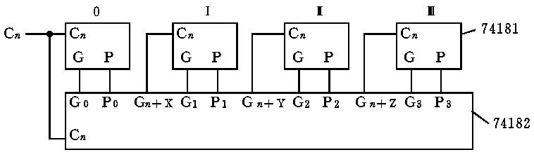
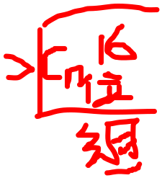
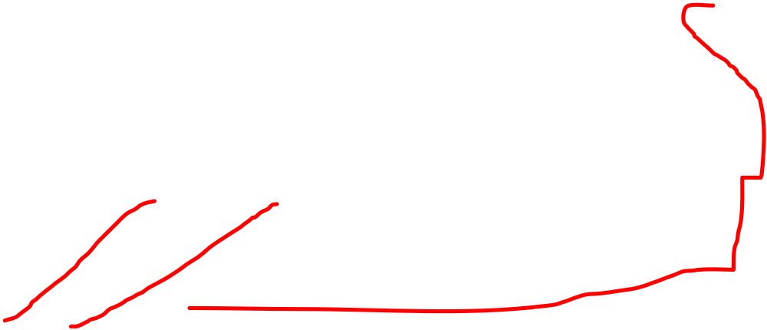


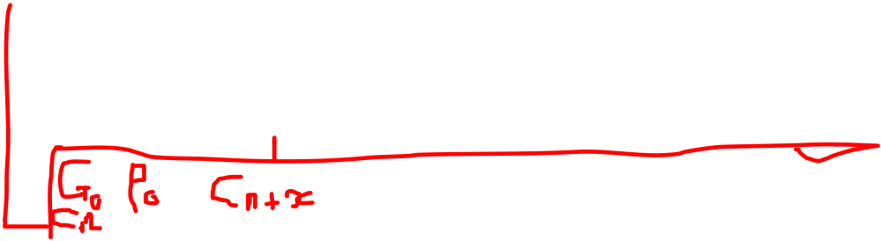
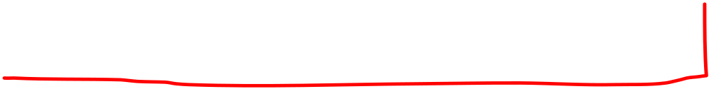

图2.12 16位快速ALU

Slide 44
2.4.3 译码器
译码器有n个输入变量，2^{n}个(或少于2^{n}个)输出，每个输出对应于n个输入变量的一个最小项。当输入为某一组合时，对应的仅有一个输出为“0”(或为“1”)，其余输出均为“1”(或为“0”)。译码器的用途是把输入代码译成相应的控制电位，以实现代码所要求的操作。
图2.19给出了二输入四输出译码器的逻辑图。译码器中常设置“使能”控制端，当该端为“1”时，译码器功能被禁止，此时所有输出均为“1”。使能端的一个主要功能是用来扩充输入变量数。图2.20是用两片三输入八输出译码器扩展成一个四输入十六输出译码器的实例。

Slide 45
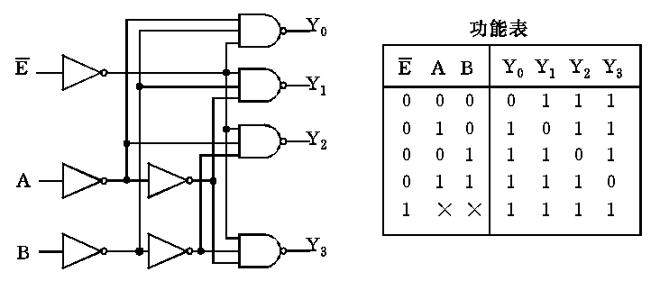
图2.19二输入四输出译码器

Slide 46
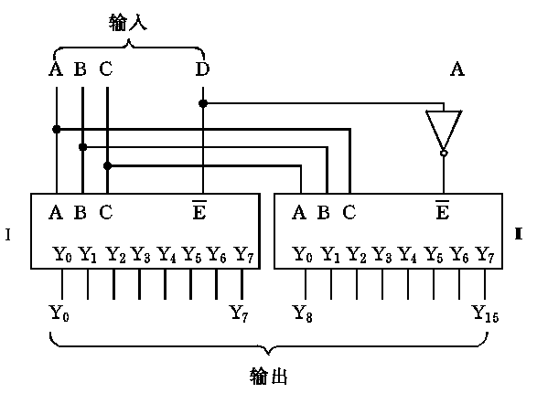
图2.20 两块三输入变量译码器扩展成四输入译码器

Slide 47


2.4.4 数据选择器
数据选择器又称多路开关，是以“与或”门或“与或非”门为主的电路。它能在选择信号的作用下，从多个输入通道中选择某一个通道的数据作为输出。
图2.15是“双四通道选一”数据选择器的逻辑图和功能表。其中S₀，S₁是通道选择信号，是使能端，D₀～D₃是输入数据，输出Y的表达式为
Y=( ₀ ₁D₀+S₀ ₁D₁+ ₀S₁D₂+S₀S₁D₃)
使能 的作用和译码器中相似，可用它来扩展选择器的通道数。

Slide 48
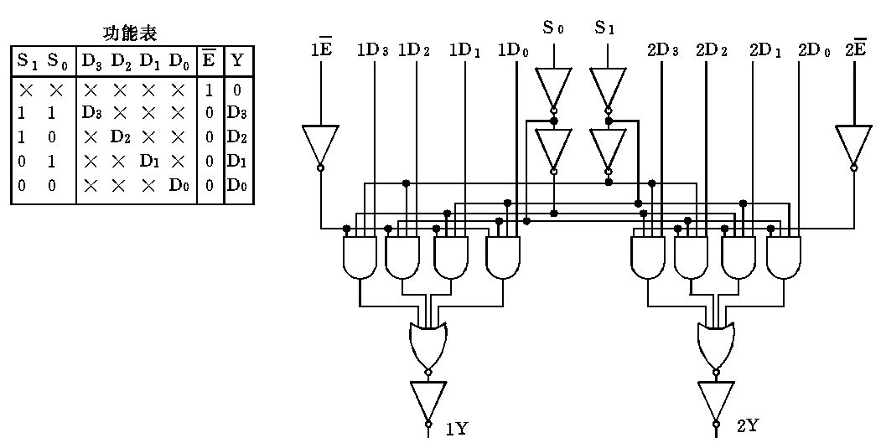
图2.15 双四通道选一数据选择器

Slide 49
2.5 时序逻辑电路
如果逻辑电路的输出状态不但和当时的输入状态有关，而且还与电路在此以前的输入状态有关，称这种电路为时序逻辑电路。时序电路内必须要有能存储信息的记忆元件——触发器。触发器是构成时序电路的基础。

Slide 50
2.5.1 触发器
触发器种类很多。按时钟控制方式来分，有电位触发、边沿触发、主从触发等方式。按功能分类，有R-S型、D型、J-K型等功能。同一功能触发器可以由不同触发方式来实现。对使用者来说，在选用触发器时，触发方式是必须考虑的因素。因为相同功能触发器，若触发方式选用不当，系统是不能达到预期设计要求的。这里将以触发方式为线索，介绍几种常用的触发器。

Slide 51
1. 电位触发方式触发器
当触发器的同步控制信号E为约定“1”或“0”电平时，触发器接收输入数据，此时输入数据D的任何变化都会在输出Q端得到反映；当E为非约定电平时，触发器状态保持不变。鉴于它接收信息的条件是E出现约定的逻辑电平，故称它为电位触发方式触发器，简称电位触发器。
图2.16给出了被称为锁定触发器(又称锁存器)的电位触发器的逻辑图。
电位触发器具有结构简单的优点。在计算机中常用它来组成暂存器。

Slide 52
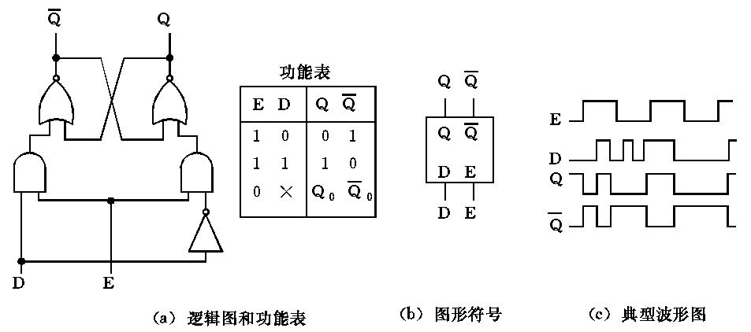

图2.16 锁存器

Slide 53
2. 边沿触发方式触发器
具有下列特点的触发器称为边沿触发方式触发器，简称边沿触发器。触发器接收的是时钟脉冲CP的某一约定跳变(正跳变或负跳变)来到时的输入数据。在CP=1及CP=0期间以及CP非约定跳变到来时，触发器不接收数据。
常用的正边沿触发器是D触发器，图2.17给出了它的逻辑图及典型波形图。
下面把边沿触发器和电位触发器作一比较。

Slide 54
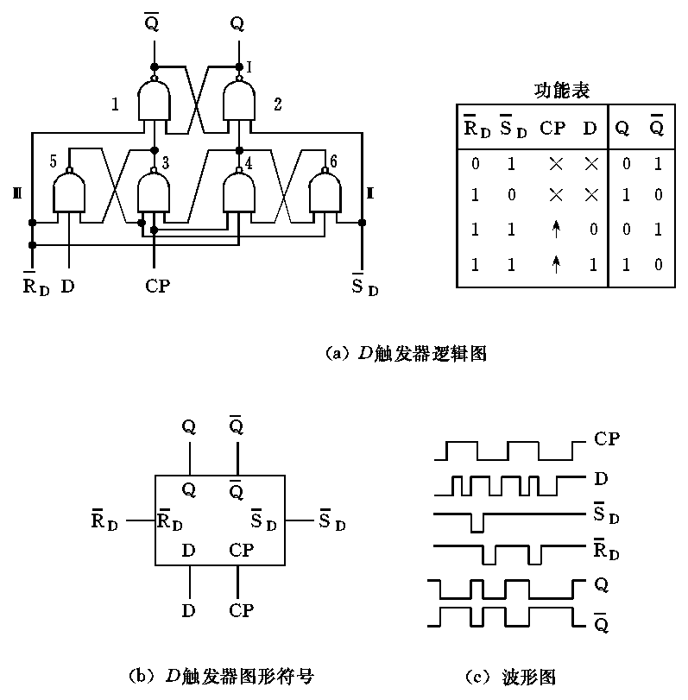
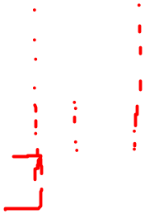
图2.17 D触发器

Slide 55
电位触发器在E=1期间来到的数据会立刻被接收。但对于正沿触发器，在CP=1期间来到的数据，必须“延迟”到该CP=1过后的下一个CP正沿来到时才被接收。因此边沿触发器又称延迟型触发器。
边沿触发器在CP正跳变(对正边沿触发器)以外期间出现在D端的数据变化和干扰不会被接收，因此有很强的抗数据端干扰的能力而被广泛应用，它除用来组成寄存器外，还可用来组成计数器和移位寄存器等。
至于电位触发器，只要E为约定电平，数据来到后就可立即被接收，它不需像边沿触发器那样保持到约定控制信号跳变来到才被接收。

Slide 56

3. 主-从触发方式触发器(简称主-从触发器)
主-从触发器基本上是由两个电位触发器级联而成的，接收输入数据的是主触发器，接收主触发器输出的是从触发器，主、从触发器的同步控制信号是互补的(CP和CP)。
图2.18(a)是主-从J-K触发器的原理图，触发器的输出Q， 分别和接收K，J数据的输入门相连。在CP=1期间主触发器接收数据；在CP负跳变来到时，从触发器接收主触发器最终的状态。图2.18(b)是主-从J-K触发器功能表。主从触发器由于有计数功能，常用于组成计数器。

Slide 57
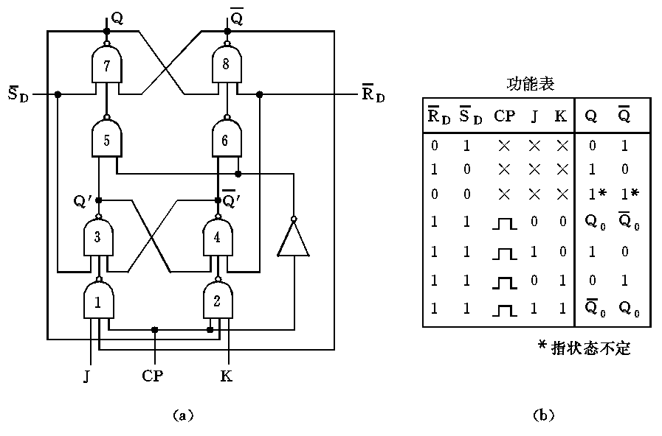
图2.18 主-从J-K触发器图

Slide 58
4. 触发器的开关特性
描述触发器特性的参数很多。其中既有描述传输延迟的参数，也有描述各输入波形宽度要求的参数，还有描述各输入波形之间时间配合要求的参数。如果在使用时不能满足参数的要求，那么，电路就不能正常地工作。
(1) CP到触发器输出的传输延迟t_{PLHCP→Q}，t_{PHLCP→Q}，t_{PHLCP→Q}，t_{PLHCP→Q}
对于边沿触发器和主-从触发器而言，这个参数是指从使触发器接收数据的约定时钟跳变来到时开始，到Q， 发生变化为止所需的时间。图2.19(a)、(b)分别用波形给出了正边沿D触发器以及主-从J-K触发器的上述参数的定义。

Slide 59
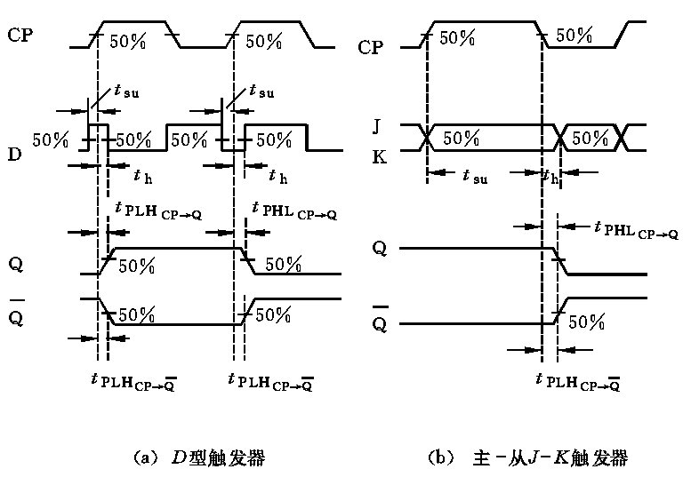
图2.19 CP到Q、 传输延迟、数据建立时间、数据保持时间的定义表示

Slide 60
(2) 数据建立时间t_{su}、数据保持时间t_{h}
对于边沿触发器和主-从触发器，为了使时钟的约定跳变能正确地把输入数据送到输出端，其数据必须比时钟跳变先到，这段最小的提前时间就是数据建立时间t_{su}。在时钟的约定跳变来到后，该数据还必须保持一段时间，这段必须保持的最小时间就是数据保持时间t_{h}。图2.19(a)、(b)分别给出了正边沿D型触发器以及主-从J-K触发器的t_{su}、t_{h}。
(3) 直接置“0”脉冲宽度t_{WRD}、直接置“1”脉冲宽度t_{WSD}(图2.20)
只有使直接置“0”或直接置“1”信号保持一定的宽度，才能使触发器可靠地置“0”或置“1”。它们所需的最小宽度就是t_{WRD}、t_{WSD}。

Slide 61
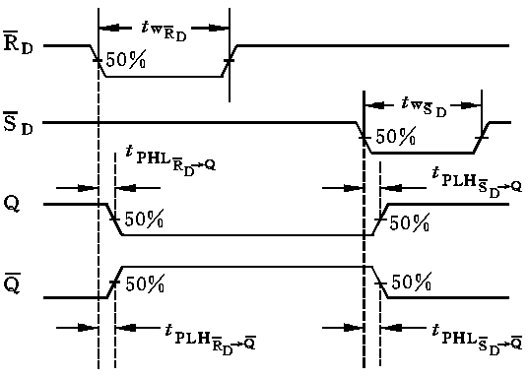
图2.20 直接置“0”、直接置“1”到输出传输延迟的定义

Slide 62
(4) 直接置“0”、直接置“1”信号至输出的传输延迟t_{PHLRD→Q}，t_{PLHRD→Q}，t_{PLHSD→Q}，t_{PHLSD→Q}(图2.20)
(5) 直接置“0”、直接置“1”信号的恢复时间t_{relRD}、t_{relSD}
在R_{D}或S_{D}信号撤除后，为了使即将到来的CP脉冲能正确地把输入数据传送到触发器的输出，从R_{D}，S_{D}撤除起，到下一个时钟脉冲到来为止的最小时间，称为直接置“0”或直接置“1”信号的恢复时间。

Slide 63
(6) 时钟脉冲的最小宽度t_{Wcp}及最高时钟工作频率f_{maxcp}
由于D型触发器的D信号经门5，6变为互补信号是在CP=0期间进行的，所以，CP负脉冲宽度应大于t_{su}；而它的正脉冲宽度则一般应大于CP到输出的传输延迟。由此即可得D型触发器的t_{Wcp}和f_{maxcp}。
对于主-从结构触发器而言，其CP正脉冲宽度应大于t_{su}；而CP的负脉冲宽度则一般应大于CP到输出的传输延迟。

Slide 64
2.5.2 寄存器和移位寄存器
寄存器是计算机的一个重要部件，用于暂存数据、指令等。它由触发器和一些控制门组成。在寄存器中，常用的是正边沿触发D触发器和锁存器。
图2.21是正沿触发的D触发器组成的四位寄存器。在CP正沿作用下，外部数据才能进入寄存器。
在计算机中常要求寄存器有移位功能。如在进行乘法时，要求将部分积右移；在将并行传送的数转换成串行数时也需移位。有移位功能的寄存器称为移位寄存器。
图2.22是双向四位移位寄存器。它有左移、右移、并行输入及保持功能，采用主-从R-S触发器作寄存元件。

Slide 65
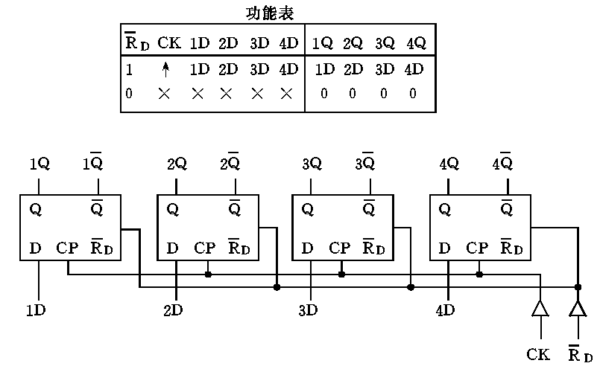
图2.21 四D寄存器

Slide 66
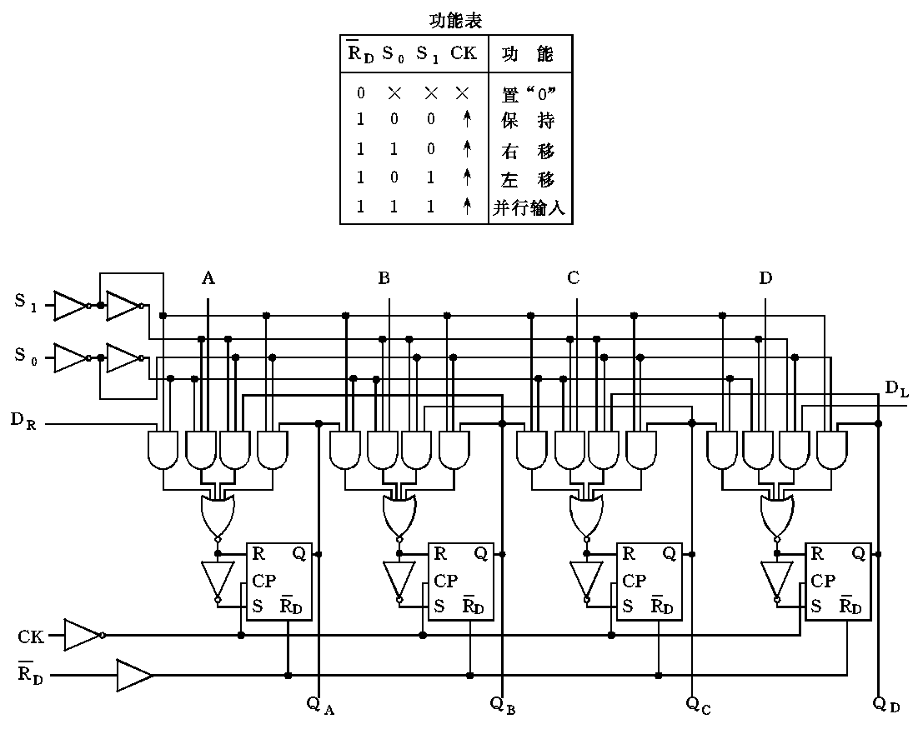



图2.22 并行输入数据的四位移位寄存器

Slide 67
2.5.3 计数器
计数器是计算机、数字仪表中常用的一种电路。计数器按时钟作用方式来分，有同步计数器和异步计数器两大类。在异步计数器中，由于高位触发器的时钟信号是由低一位触发器的输出来提供的，但是结构简单。同步计数器中各触发器的时钟信号是由同一脉冲来提供的，因此，各触发器是同时翻转的，它的工作频率比异步计数器高，但结构较复杂。计数器按计数顺序来分，有二进制、十进制两大类。这里着重介绍有并行输入数据功能的正向同步十进制计数器。

Slide 68
图2.23是用主-从J-K触发器构成的同步十进制集成化计数器。同步计数器是采用快速进位方式来计数的，触发器及实现快速进位的逻辑电路是它的核心。各触发器J，K表达式为
J_{A}=K_{A}=1
J_{B}=K_{B}=Q_{A}· _{D}
J_{C}=K_{C}=Q_{A}·Q_{B}
J_{D}=K_{D}=Q_{A}·Q_{B}·Q_{C}+Q_{A}·Q_{D}
图2.23中门1～3就是按上式设计的快速进位部分。

Slide 69
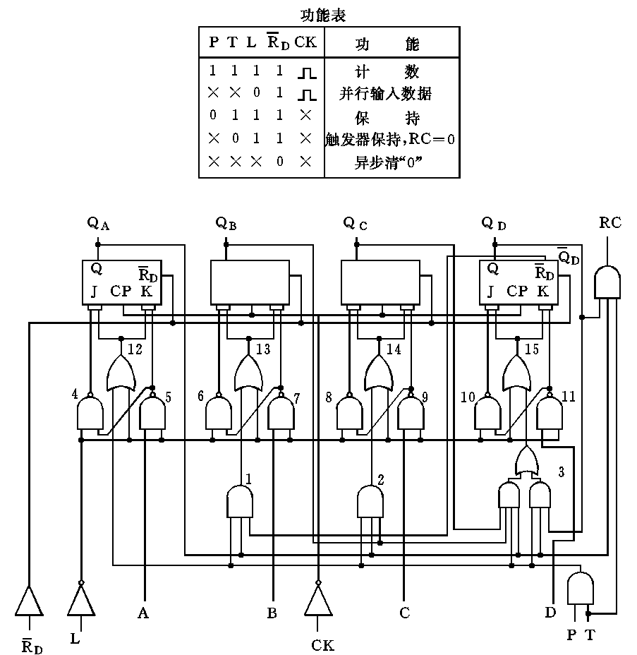
图2.23 十进制同步计数器

Slide 70
“预置数”是集成化同步计数器的一个重要功能。一般设置控制端L，用来选择电路是执行计数还是执行预置数：当L=1，执行同步计数；L=0，执行预置数。由于J-K触发器数据输入是双端的，所以要将单端的预置数A～D经两级“与非”门变成互补信号，再加在J，K端。图2.23所示与非门4～11就是为此目的而设置的。当L=1时，这些与非门被封锁，快速进位电路输出经或门12～15进入触发器，电路执行计数；当L=0，门4～11打开，快速进位被封锁，电路执行置数。

Slide 71
能够方便地扩展位数是集成化计数器的一个特点。计数器扩展应满足以下条件。
首先，要有标志计数器已计至最大数的进位输出端RC，对二进制、十进制计数器，RC分别为：
二进制计数器： R_{C}=Q_{A}Q_{B}Q_{C}Q_{D}
十进制计数器： R_{C}=Q_{A}Q_{D}
其次，计数器应有保持功能。图2.23计数器中设置了“计数允许”端P和T，用来控制计数器快速进位电路和RC形成门。有了RC，P，T端，就可以方便地对计数器进行扩展。图2.24给出了扩展十进制计数器的方法。

Slide 72
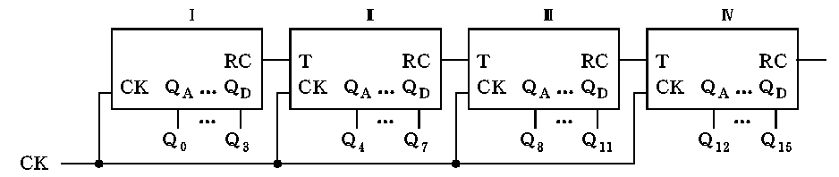
图2.24 同步计数器的扩展方法

Slide 73
2.6 阵列逻辑电路
阵列逻辑电路近年来得到了迅速的发展。“阵列”是指逻辑元件在硅芯片上以阵列形式排列，这种电路具有设计方便、芯片面积小、产品成品率高、用户自编程、减少系统的硬件规模等优点。
读／写存储器(random access memory,简称RAM)是一种典型的阵列逻辑电路，它的存储单元排列成阵列形式。RAM在使用时能按给定的单元地址把信息存入或取出。

Slide 74
只读存储器(read only memory,简称ROM)也是一类重要的阵列逻辑电路。在计算机中，常常要存储固定的信息(如监控程序、函数、常数等)。对于这类存储固定信息的存储器，在使用前把信息存入其中，使用时读出己存入的信息，而不能写入新的信息。ROM主要由全译码的地址译码器和存储单元体组成，前者是一种“与”阵列，后者则是“或”阵列，它们都以阵列形式排列(见“2.6.1只读存储器(ROM)”)。存储体中写入的信息是由用户事先决定的，因此是“用户可编程”的，而地址译码器则是“用户不可编程”的。

Slide 75
可编程序逻辑阵列(programmable logic array，简称PLA)是ROM的变种，也可以说是一种新型的ROM。它和ROM不同之处是PLA的与阵列、或阵列都是用户可编程的。PLA在组成控制器、存储固定函数以及实现随机逻辑中有广泛的应用。
可编程序阵列逻辑(programmable array logic,简称PAL)也是ROM的变种，它和ROM不同处是PAL的与阵列是用户可编程的，而或阵列是用户不可编程的。
通用阵列逻辑(general array logic,简称GAL)是一种比PAL功能更强的阵列逻辑电路。在它的输出有一个逻辑宏单元，通过对它的编程，可以获得多种输出形式，从而使功能大大增强。

Slide 76
门阵列(gate array，简称GA)是一种逻辑功能很强的阵列逻辑电路。在芯片上制作了排成阵列形式的门电路，根据用户需要对门阵列中的门电路进行互连设计，再通过集成电路制作工艺来实现互连，以实现所需的逻辑功能。
宏单元阵列(macrocell array,简称MA)是一种比GA功能更强、集成度更高的阵列电路，在芯片上排列成阵列的除门电路外还有触发器、加法器、寄存器以及ALU等。

Slide 77
可编程门阵列(programmable gate array，简称PGA)是一种集编程设计灵活和宏单元阵列于一体的高密度电路。它与GA，MA的一个区别在于，PGA内部按阵列分布的宏单元块都是用户可编程的。即用户所需逻辑可在软件支持下，由用户自己装入来实现的，而无需集成电路制造工厂介入，并且这种装入是可以修改的，因而其连接十分灵活。
一般把除读／写存储器的阵列逻辑电路统称为可编程序逻辑器件(programmable logic devices，简称PLD)。在本节中将介绍ROM,PAL,PLA,GAL，GA，MA和PGA等器件。

Slide 78
2.6.1 只读存储器（ROM）
存储器中存放信息的单元是存储单元，它是由若干个二进制信息组成的，叫做“字”，每个二进制信息称为“位”。为了寻找存入存储器中的字，给每个字以编号，称为地址码，简称地址。
ROM主要由地址译码器和存储单元体组成(图2.25)。由于它工作时只是读出信息，因此可以通过设置或不设置如三极管、二极管、熔丝等元件来表示存入的二进制信息，它的存储单元及其读出线路都比较简单。

Slide 79
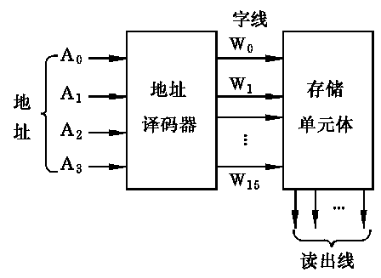
图2.25 ROM的结构

Slide 80


ROM的工作原理如下：地址译码器根据输入地址选择某条输出(称字线)，由它再去驱动该字线的各位线，以便读出字线上各存储单元所储存的代码。图2.26(a)是以熔丝为存储元件的8×4ROM(通常以“字线×位线”来表示存储器的存储容量)的原理图。它以保留熔丝表示存入的是“0”，以熔断熔丝表示存入的是“1”。例如，存入字1的是“1011”。在ROM中，一般都设置片选端 (也有写作 的)。当 =0时ROM工作；当 =1，ROM被禁止，其输出为“1”电平或呈高阻态。 用来扩展ROM的字数。

Slide 81
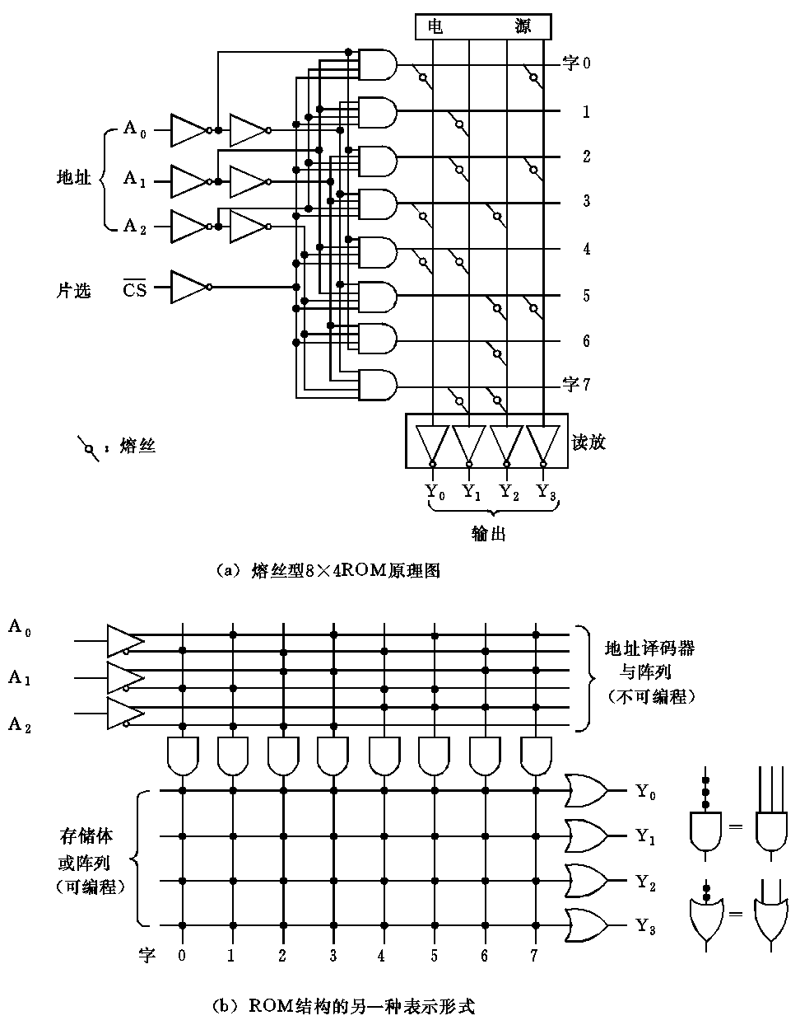
图2.26

Slide 82
ROM的地址译码器是与门的组合，它的输出是全部地址输入的最小项。可以把译码器表示成图2.26(b)所示的与阵列，图中与阵列水平线和垂直线交叉处标的“点”表示有“与”的联系。存储单元体实际上是或门的组合，ROM的输出数即或门的个数。译码器的每个最小项都可能是或门的输入，但是，某个最小项能否成为或门的输入取决于存储信息，因此存储单元体可看成是一个或阵列。由上分析，可以从另一角度来看ROM的结构：它由两个阵列组成——“与”门阵列和“或”门阵列，其中“或”的内容是由用户设置的，因而它是可编程的，而与阵列是用来形成全部最小项的，因而是不可编程的。

Slide 83
ROM的形式也有多种。一种是熔丝型ROM，ROM制造厂提供的产品保留了或阵列的全部熔丝，由使用者写入信息，随后存储内容就不能更改了，这类ROM称为可编程序只读存储器，简称PROM。另一类ROM是信息写入后，可用紫外线照射或用电方法擦除，然后再允许写入新的内容，称前一种ROM为可改写ROM，简称EPROM，称后者为电可改写ROM，简称EEPROM。还有一类ROM的存储信息是在制造过程中形成的，集成电路制造厂根据用户事先提供的存储内容来设计光刻掩模板，用制造或不制造存储元件的方法来存储信息，这类ROM称为“掩模型只读存储器”，简称MROM。

Slide 84
2.6.2 可编程序逻辑阵列(PLA)
当用户要存入ROM的字数少于ROM所能提供的字数时，ROM中有许多存储单元便会闲置不用，因而造成管芯面积的浪费。此外，在ROM中，地址和字之间有一一对应关系，对任何一个给定地址，只能读出一个字，因此，即使有若干个字的内容一样，也无法节省单元。PLA是一种特殊的只读存储器，它较好地解决了ROM的上述缺点。它用较少的存储单元就能存储大量的信息。下面通过把一张信息表(表2.1)存入PLA的过程来说明它的原理。

Slide 85
表2.1 一张信息表
输 入 |  |  |  | 输 出
I₃ | I₂ | I₁ | I₀ | F₇ | F₆ | F₅ | F₄ | F₃ | F₂ | F₁ | F₀
0 | 0 | 0 | 0 | 0 | 0 | 0 | 0 | 0 | 0 | 0 | 0
0 | 0 | 0 | 1 | 0 | 0 | 0 | 0 | 0 | 0 | 0 | 1
0 | 0 | 1 | 0 | 0 | 0 | 0 | 0 | 0 | 1 | 0 | 0
0 | 0 | 1 | 1 | 0 | 0 | 0 | 0 | 1 | 0 | 0 | 1
0 | 1 | 0 | 0 | 0 | 0 | 0 | 1 | 0 | 0 | 0 | 0
0 | 1 | 0 | 1 | 0 | 0 | 1 | 1 | 1 | 0 | 0 | 1
0 | 1 | 1 | 0 | 0 | 0 | 0 | 0 | 0 | 1 | 0 | 0
0 | 1 | 1 | 1 | 0 | 0 | 1 | 1 | 0 | 0 | 0 | 1
1 | 0 | 0 | 0 | 0 | 1 | 0 | 0 | 0 | 0 | 0 | 0
1 | 0 | 0 | 1 | 0 | 1 | 0 | 1 | 0 | 0 | 0 | 1
1 | 0 | 1 | 0 | 0 | 1 | 0 | 0 | 0 | 1 | 0 | 0
1 | 0 | 1 | 1 | 0 | 1 | 0 | 1 | 1 | 0 | 0 | 1
1 | 1 | 0 | 0 | 0 | 0 | 0 | 1 | 0 | 0 | 0 | 0
1 | 1 | 0 | 1 | 0 | 0 | 0 | 0 | 1 | 0 | 0 | 1
1 | 1 | 1 | 0 | 1 | 1 | 1 | 0 | 0 | 1 | 0 | 0
1 | 1 | 1 | 1 | 1 | 1 | 1 | 0 | 0 | 0 | 0 | 1

Slide 86

先把表2.1用逻辑表达式写出，进行化简，可得：
F₀=×××I₀=P₀
F₁=0
F₂=××I₁ ₀=P₁
F₃=×I₂ ₁I₀+× ₂I₁I₀=P₂+P₃
F₄=×I₂ ₁ ₀+ ₃I₂×I₀+I₃ ₂×I₀=P₄+P₅+P₆
F₅= ₃I₂×I₀+I₃I₂I₁×=P₅+P₇
F₆=I₃ ₂××+I₃I₂I₁×=P₇+P₈
F₇=I₃I₂I₁×=P₇ (2.36)

Slide 87
其中×为任意值。P项称为乘积项，它们分别为：
P₀=×××I₀ P₁=××I₁ ₀
P₂=×I₂ ₁I₀ P₃=× ₂I₁I₀
P₄=×I₂ ₁ ₀ P₅= ₃I₂×I₀
P₆=I₃ ₂×I₀ P₇=I₃I₂I₁×
P₈=I₃ ₂××
最后 ，把式(2.36)画成图2.27所示的逻辑图，它就是一个已存入表2.1所示信息的PLA。

Slide 88
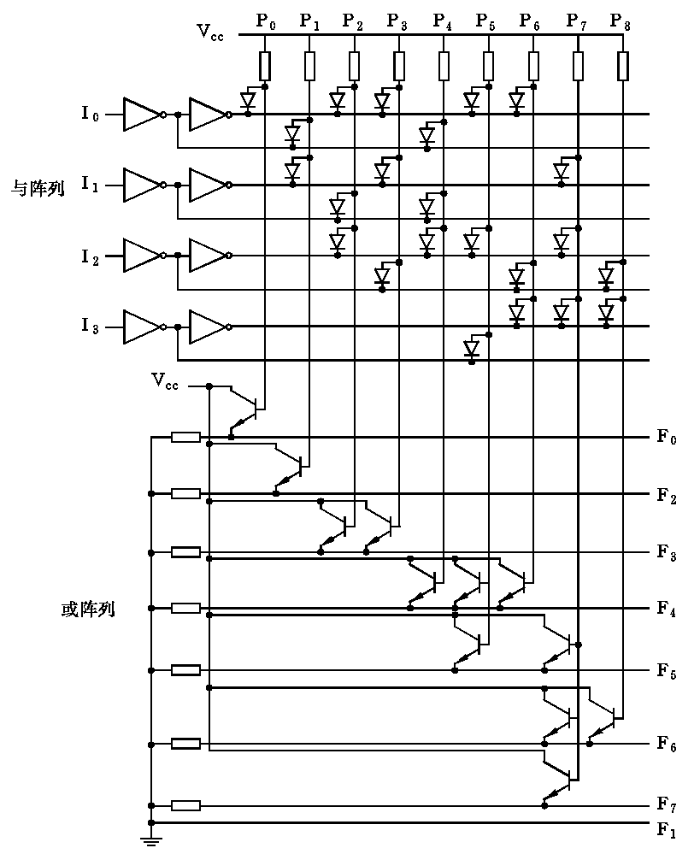
图2.27 存储表2.1所示信息表的PLA

Slide 89
图2.27所示PLA的读出过程如下：若I₃I₂I₁I₀=1001，则字线P₀，P₆，P₈均被选中，其余字线均未被选，再经存储矩阵，得F₀，F₄，F₆为“1”，其余输出均为“0”。PLA的输出就和表2.1所示的一样。
在分析了信息是如何存入PLA以及如何从PLA读出后，把PLA的特点归结如下：

Slide 90
(1) 在ROM中，地址译码器(与阵列)是“完全”译码器，它提供了输入的全部最小项，每个地址对应一个字，译码器是用户不可编程的。而PLA，虽然也有一个地址译码器(即与阵列)，但它是一个非完全译码器，它的输出不是输入变量的最小项，而是某些输入变量的乘积项，乘积项的个数小于(或等于)2^{n}。此外，这个译码器是用户可编程的。因此，PLA的与矩阵比ROM的与矩阵节省了很多元件。因而节省了管芯面积。

Slide 91
(2) 在ROM中，地址和字是一一对应的，对于任一给定的地址，只能读出一个字。而在PLA中，一个地址可以同时(即并行地)读出两个或两个以上字(即P项)，在PLA的输出所得的是读出字的“或”。此外，多个地址码能访问同一个P项。这样，PLA就能用较少的单元存储较多的信息。
(3) 在ROM中，信息表是原封不动地装入存储阵列中的。而在PLA中，存储信息不是原封不动地装入的，而是经过化简、压缩后装入的，它和信息表不再是简单的一一对应关系了。

Slide 92
图2.28是一个PLA器件的电路图。它有16个输入端、8个输出端，96个乘积项，与阵列规模是32×96，或阵列规模是96×8。采用熔丝作存储元件。在电路的输出处设置了和输出端数目相等的异或门及三态门。异或门的一端的熔丝接地，由它来决定存入PLA的内容究竟是以原码还是以反码形式输出：若异或门的熔丝保留，则输出为原码；若熔丝熔断，则输出为反码。这种异或门又称为求反异或门。

Slide 93
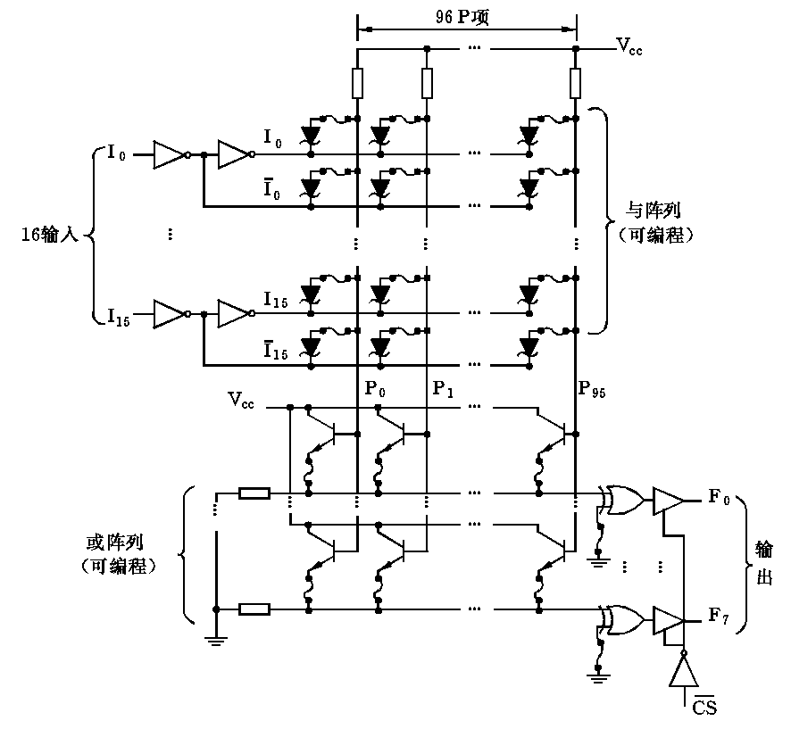
图2.28 PLA器件电路图

Slide 94
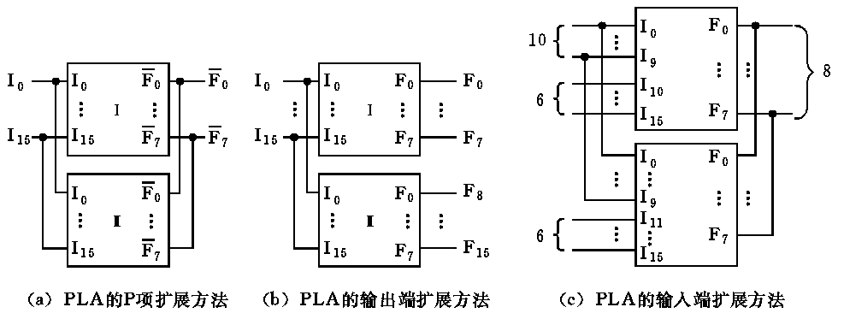
图2.29

Slide 95
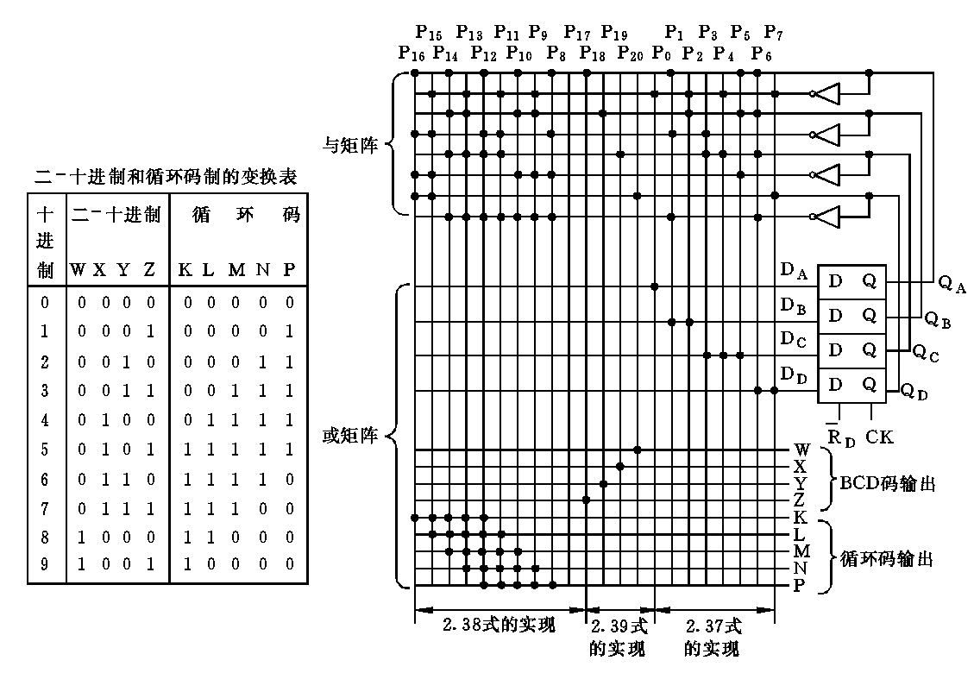
图2.30 用PLA实现具有BCD码输出及循环码输出的十进制计数器

Slide 96
当一个PLA电路的P项数及输出端数不能满足要求时，可用几片PLA电路来扩展。图2.29(a)、(b)、(c)分别给出了PLA的P项扩展、输出端扩展和输入端扩展的方法。
PLA在计算机微程序控制、组合及时序函数的产生、代码转换等方面得到了广泛的应用。图2.30给出了用PLA实现具有二进制编码的十进制记数法(BCD码)输出及循环码输出的十进制计数器的电路图。采用正沿D触发器为计数元件。十进制计数器各触发器的D表达式为：

Slide 97
D_{A}= _{A}=P₀
D_{B}=Q_{A B D}+ _{A}Q_{B}=P₁+P₂
D_{C}= _{B}Q_{C}+ _{A}Q_{C}+Q_{A}Q_{B C}=P₃+P₄+P₅
D_{D}=Q_{A}Q_{B}Q_{C D}+ _{A}Q_{D}=P₆+P₇(2.37)
用图2.30所示PLA的右部来实现式(2.37)。由图2.30所示变换表，可得BCD制对循环码的转换式为：

Slide 98
K=Q_{A B}Q_{C D}+ _{A}Q_{B}Q_{C D}+Q_{A}Q_{B}Q_{C D}+ _{A B C} Q_{D}+Q_{A B C}Q_{D}=P₁₂+P₁₃+P₁₄+P₁₅+P₁₆
L= _{A B}Q_{C D}+Q_{A B}Q_{C D}+ _{A}Q_{B}Q_{C D}+Q_{A}Q_{B}Q_{C}
_{D}+ _{A B C}Q_{D}=P₁₁+P₁₂+P₁₃+P₁₄+P₁₅
M=Q_{A}Q_{B C D}+ _{A B}Q_{C D}+Q_{A B}Q_{C D}+ _{A}Q_{B}Q_{C D}+Q_{A}Q_{B}Q_{C D}=P₁₀+P₁₁+P₁₂+P₁₃+P₁₄
N= _{A}Q_{B C D}+Q_{A}Q_{B C D}+ _{A B}Q_{C D}+Q_{A B}Q_{C D}+
_{A}Q_{B}Q_{C D}=P₉+P₁₀+P₁₁+P₁₂+P₁₃
P=Q_{A B C D}+ _{A}Q_{B C D}+Q_{A}Q_{B C D}+ _{A B}Q_{C}
_{D}+Q_{A B}Q_{C D}=P₈+P₉+P₁₀+P₁₁+P₁₂ (2.38)

Slide 99
用图2.30所示PLA的左部实现式(2.38)。图2.30所示PLA的中部实现BCD码输出：
Z=Q_{A}=P₁₇
Y=Q_{B}=P₁₈
X=Q_{C}=P₁₉
W=Q_{D}=P₂₀ (2.39)

Slide 100
2.6.3 可编程序阵列逻辑(PAL)
PAL的与阵列是可编程的，或阵列是不可编程的。在某些PAL器件中还设置记忆元件，还可具有反馈功能，即输出可反馈到输入端，作为输入信号使用。图2.31(a)(b)分别给出了带触发器和不带触发器并具有反馈功能的PAL电路。

Slide 101
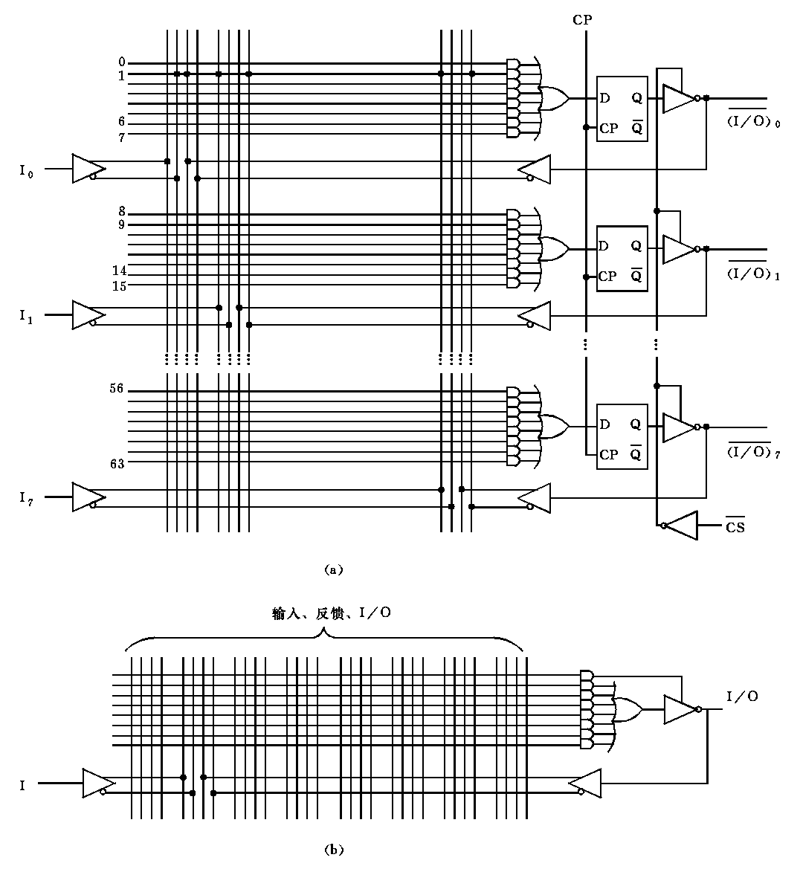
图2.31 两种带反馈的阵列型PAL

Slide 102
2.6.4 通用阵列逻辑(GAL)
通用阵列逻辑(generic array logic，简称GAL)器件是一种可用电擦除的，可重复编程的高速PLD。它与PAL器件的主要区别在于：
(1) PAL采用的是熔丝工艺，一旦编程后就不能改写，而GAL采用可用电擦除的CMOS(E2CMOS)工艺，可擦除重写100次以上，数据可保存20年以上，在数秒钟内即可完成擦除和编程过程。
(2) PAL器件的应用局限性较大，对于不同的输出结构，需选用不同型号的PAL器件。而GAL的输出结构有一个输出逻辑宏单元(OLMC)，通过对它的编程，使GAL有多种输出方式：寄存器型输出、组合逻辑输出，并可控制三态输出门，因此显得很灵活。

Slide 103
1. GAL的基本结构
本小节以GAL 16V8型器件为例，作一简单介绍。图2.32(a)为其逻辑图。从图中可见，GAL16V8包括：输入门、输出三态门、与门阵列、输出逻辑宏单元(内含或阵列)以及从输出反馈到输入的控制门等。

Slide 104
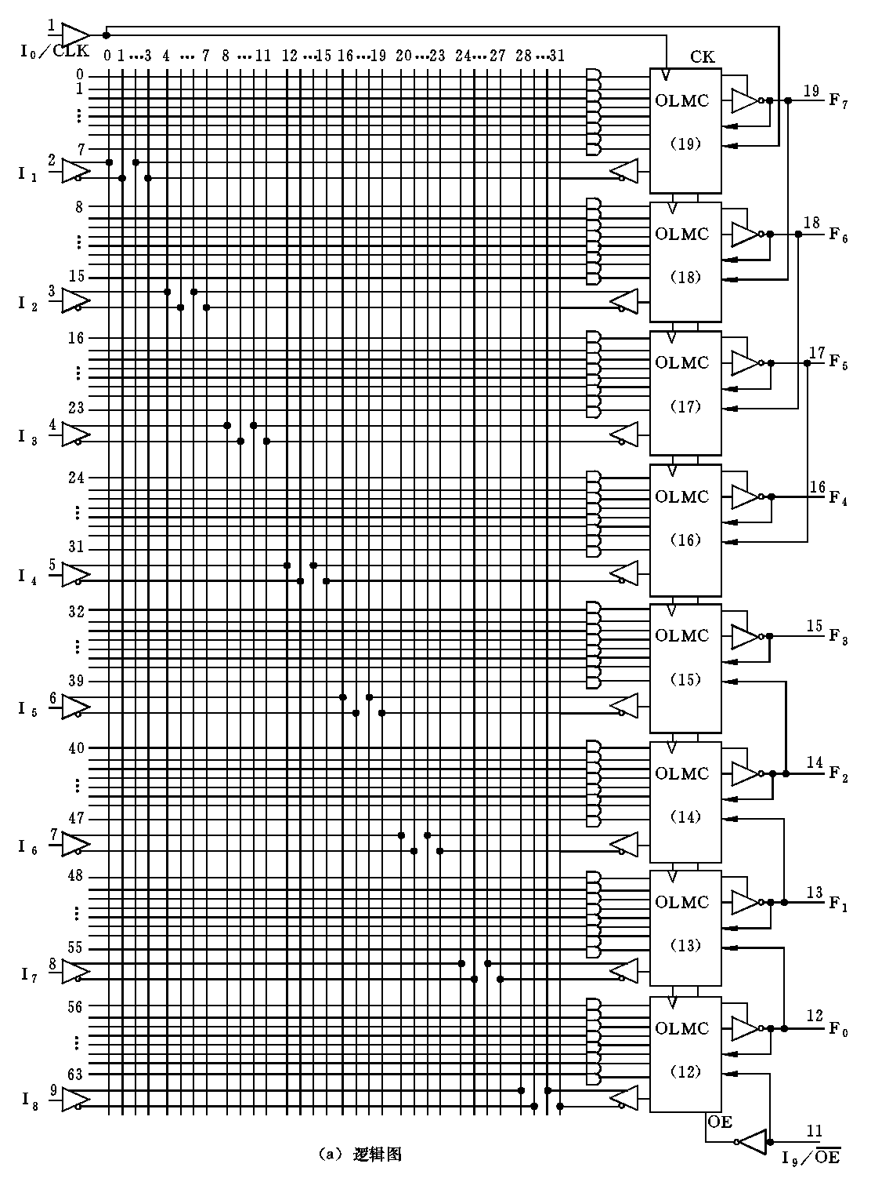
图2.32 GAL 16V8逻辑图与封装图

Slide 105
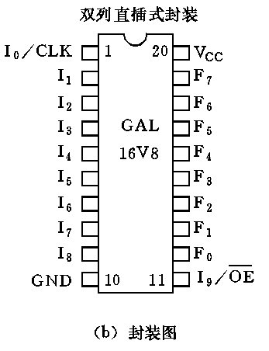
图2.32 GAL 16V8逻辑图与封装图

Slide 106
2. 输出逻辑宏单元(output logic macro cell,简称OLMC)
在GAL16V8中有8个OLMC，图2.33是OLMC组成图。
下面讨论OLMC的各个组成部分。
(1) 乘积项多路选择器PTMUX。每个OLMC有8个乘积项作为输入，其中第1个乘积项作为PTMUX的输入，其他7个乘积项为或门(或阵列的一部分)的输入。PTMUX的另一输入为0。当AC₀AC₁(n)为11时，PTMUX输出为“0”；为其他值时，PTMUX输出第1个乘积项。

Slide 107
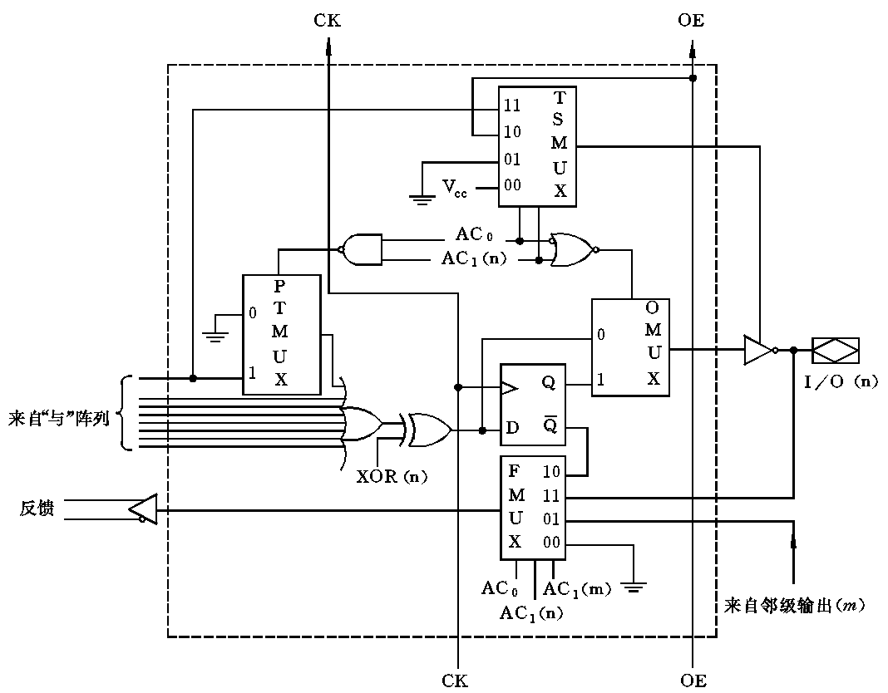
图2.33 输出逻辑宏单元OLMC组成图

Slide 108
(2) D触发器。在时钟CK作用下，接收异或门输出的信号，当异或门的XOR(n)输入为1时，接收或门输出的反码；当XOR(n)为0时，接收或门输出的原码，即由XOR(n)值决定输出是高电位有效或低电位有效。
(3) 输出选择多路器OMUX。它的两个输入分别来自D触发器的输出端和异或门的输出端。当AC₀AC₁(n)为10时，选择D触发器输出(寄存器型输出)；为其他值时，选择异或门输出(组合逻辑输出)。

Slide 109
(4) 输出允许控制选择多路器TSMUX。当AC₀AC₁(n)为00时，输出为Vcc(1)，打开输出三态门；当AC₀AC₁(n)为01时，输出为地(0)，输出三态门置于高阻态输出。当AC₀AC₁(n)为11或10时，分别将第一个输入乘积项或OE端送来的信号去控制输出三态门。
(5) 反馈源多路选择器FMUX。该多路器在AC₀和AC₁的控制下，选择“0”、本级的输出、D触发器或来自邻级的输出之一反馈到输入端作为与阵列的输入信号。

Slide 110
2.6.5 法门阵列(GA)、宏单元阵列(MA)、标准单元阵列(SCA)
1. 基本组成形式
在这一小节中先介绍门阵列、宏单元阵列、标准单元阵列的原理，然后再简要介绍它们的设计。这三种阵列电路内部的单元是以阵列形式排列，因此它们是阵列逻辑电路。但是经常用它们来实现生产批量较大的专用集成电路(application specific integrated circuit，简称ASIC)。它们都是要由用户向集成电路生产厂家定做的。

Slide 111
(1) 门阵列(gate array,简称GA)
门阵列设计利用预先制造好的“母片”来进行布图设计。母片上通常以一定的间距成行成列的排列着基本单元电路。图2.34给出了门阵列母片的芯片结构示意图。
门阵列设计的优点是设计自动化程度较高，设计周期短，设计成本低。因为母片已完成了整个集成电路制造工艺的大部分流程。当用户提交了逻辑图之后，只要进行基本单元内部布线和基本单元之间的互连就可以了。因此我们把这种器件称为半用户器件或半定制器件。
门阵列的缺点是布图密度低，并且品种有限，为了使所有单元间的连线能布通，势必造成芯片面积利用率的下降。

Slide 112
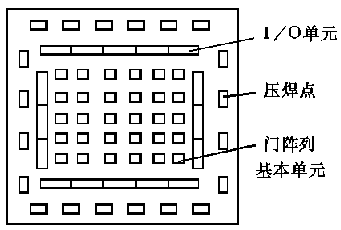
图2.34 门阵列母片芯片布图(示意图)

Slide 113
(2) 宏单元阵列(macro cell array,简称MA)
对门阵列进行改进，产生宏单元阵列，如图2.35所示。宏单元阵列按列排列，每一列由若干个基本单元构成，在每两个基本单元之间有一个走线过道，基本单元之间的连线在垂直和水平走线通道中进行。一个逻辑元件可由一个基本单元或若干个基本单元构成，称为宏单元。宏单元阵列自动设计系统有一个“宏单元库”，存有门电路、触发器、加法器、译码器等各类逻辑元件。由于宏单元的逻辑功能比较强，因而布图密度比门阵列高。宏单元阵列也是一种半用户器件，具有制造周期短等优点。

Slide 114
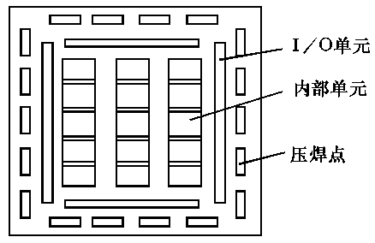
图2.35 宏单元阵列

Slide 115
(3) 标准单元阵列 (standard cell array,简称SCA)
标准单元阵列又称为多元胞阵列 (polycell array), 它以预先设计好的功能单元(称为标准单元或多元胞)为基础，这些单元可以是门、触发器或有一定功能的功能块(如加法器)。这些单元版图设计成具有同样的宽度，而高度可以不相等，除电源、地线接点外，其他连接点要排列在单元的一边或相对的两边上。它们的电学和逻辑特性以及几何尺寸、接点位置等信息存放在标准单元库中。设计时根据用户逻辑图、逻辑元件的互连要求、布图面积最小化的设计目标，将标准单元成列的排列入图2.36所示。

Slide 116
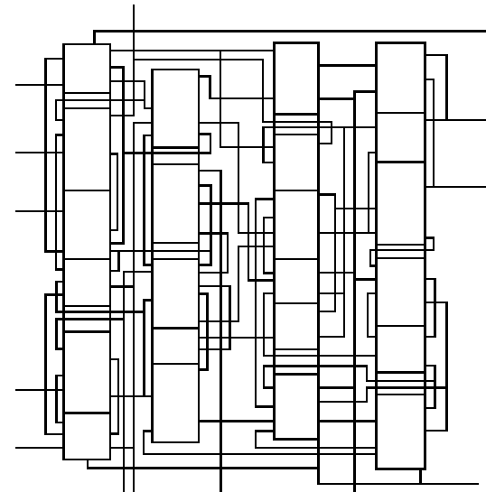
图2.36 标准单元阵列的排列

Slide 117
在标准单元阵列中，所有单元都是根据用户逻辑图的需要安排在芯片上，没有浪费，而且单元的位置、通道的大小也都可根据要求进行调整。布局布线易于实现，现有的好的布线算法可以保证100%完成全部布线。这种芯片不能像门阵列那样事先将半成品芯片大量制造好，所以不是半用户器件，而是用户器件。

Slide 118
2. CMOS逻辑线路
CMOS 反相器如图2.37所示。其中反相管T₁为N型 MOS 管，T₂为负载管，它是P型MOS 管，T₁，T₂的栅极接在一起作为反相器的输入端，两管的漏极连在一起作为输出端，此外，N管的衬底接地，P管的衬底接电源V_{DD}。当输入为高电平时，T₁导通，T₂截止，此时输出为地电平；当输入为低电平时，T₁截止，T₂导通，此时输出为V_{DD}。由于两管是交替导通的，所以线路的功耗很小。又因为输出高电平约为V_{DD}，输出低电平约为地电平，所以它还有输出逻辑摆幅大的优点。

Slide 119
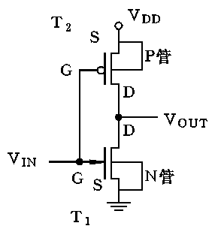
图2.37 CMOS 反相器线路图

Slide 120
图2.38(a)是 CMOS 传输门的线路图。图2.38(b)是CMOS传输门的图符。
图2.39(a)是 CMOS 与非门(为简单起见，以后P，N管的衬底连接均不予画出)。
图2.39(b)、(c)、(d)分别是 CMOS 或非门、与或非门、异或门的线路图。
图2.40是 CMOS 静态锁存器 。
图2.41是有置“0”端的正沿触发的 CMOS D 型触发器。

Slide 121
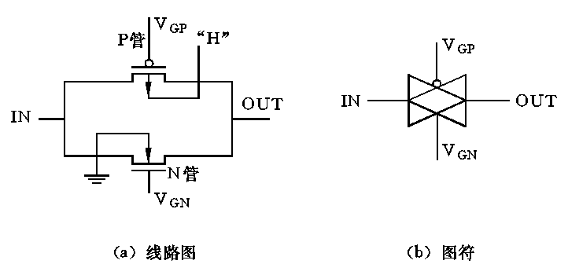
2.38 CMOS 传输门

Slide 122
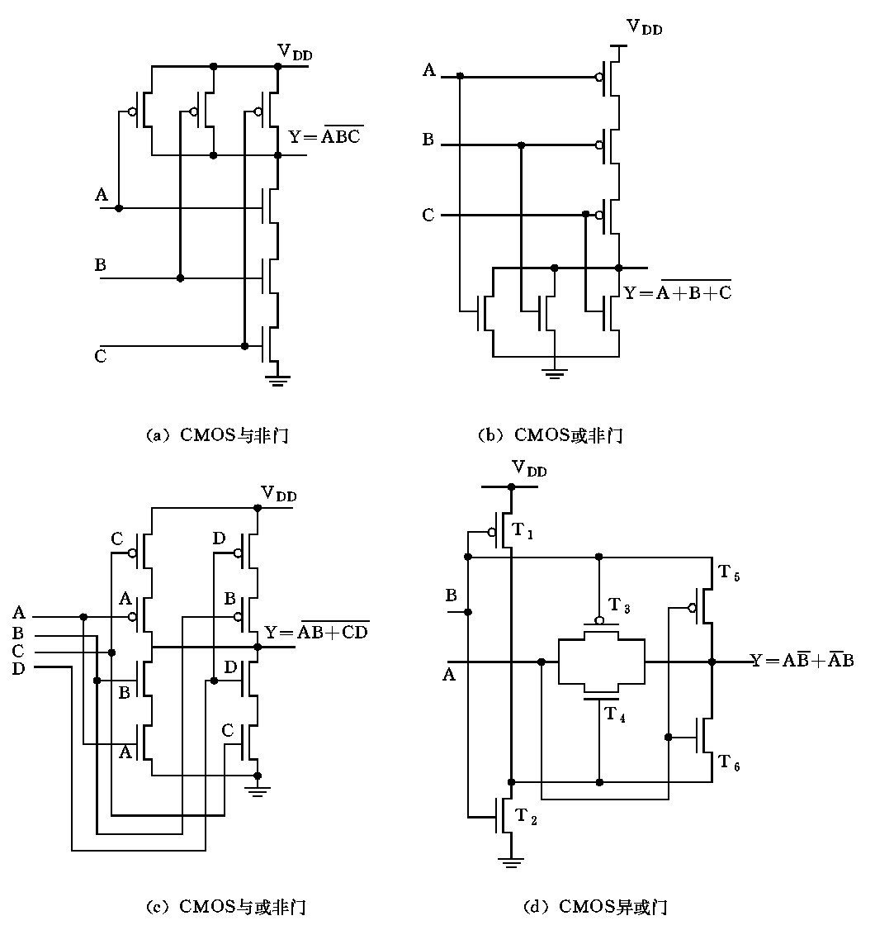
图2.39

Slide 123
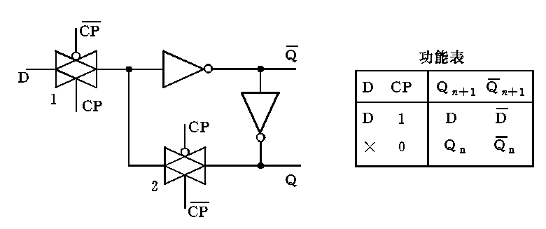
图2.40 CMOS 锁存器

Slide 124
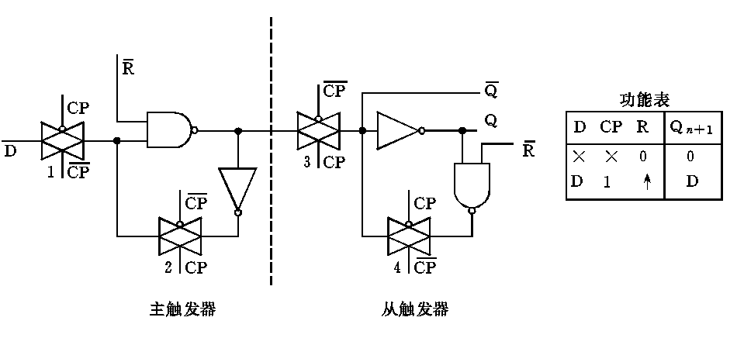
图2.41 CMOS正沿触发的D触发器

Slide 125
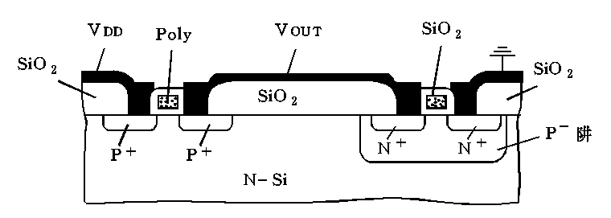
下面介绍CMOS线路的布局图。先介绍CMOS反相器的结构剖面图(图2.42)。CMOS反相器制作过程大体如图2.43所示。
图2.42 CMOS 反相器剖面图

Slide 126

图2.43 CMOS反相器工艺过程(右部为顶视图)

Slide 127
图2.44是CMOS反相器的布局图，可以把它看成是CMOS反相器结构的顶视图，图中显示了CMOS反相器多物理层的几何关系。
图2.45是CMOS二输入或非门的布局图。

Slide 128

图2.44 CMOS反相器的布局图

Slide 129

图2.45 CMOS二输入或非门的布局图

Slide 130
3. 宏单元阵列的基本单元与宏单元
功能较简单的逻辑元件可由一个基本单元构成。图2.46是由一个基本单元构成的三输入或非门，图(a)为线路图，为便于布局，将图(a)改画成图(b)，图(c)给出了所需内部连接。它需要在电源线及地线上建立三个通孔，在扩散区上要建立三个通孔，另需水平向及垂直向金属连线各一条。

Slide 131

图2.46 三输入或非门

Slide 132
功能较复杂的逻辑元件或部件需要由若干个基本单元来构成。各种宏单元所占用的基本单元数是不等的。有的可能只占用一个基本单元中的一、两对N-P管，此时，可以把未用的栅极条用作“基本单元”列间的水平向连线，但要注意，多晶硅只能用作小电流的走线通道。一个空闲不用的基本单元的三个栅极条也均可用作基本单元列间连线通道。在每个基本单元的最上部有一条多晶条，也可用作列间走线通道。因此，宏单元阵列的结构形式给布线带来了较大的灵活性。
宏单元阵列中基本单元列间是垂直向走线通道。列间走线通道中垂直向可行走的连线数是确定的。列间走线通道一般用来行走宏单元之间的连线。

Slide 133
4. 宏单元阵列的设计
宏单元阵列设计系统应有一个宏单元库，库中存放各种宏单元的内部连线以及输入、输出位置的有关信息。宏单元库一般存放近百个宏单元的信息。
用宏单元阵列去实现一个逻辑系统大体上有以下步骤。先将事先设计好的“用户逻辑”转换成用宏单元库中已有的单元来描述的逻辑图(称逻辑变换)，然后对它进行逻辑模拟，其目的是为了检测出逻辑设计的错误(这些错误中有“逻辑”错误和“时序”错误)，如有错误，则进行修改。接下来，进行“单元分配”，即用相关的软件工具(布局软件)，把逻辑图上各宏单元分配到母片的适当的位置上去(称自动布局)。

Slide 134
自动布局要有利于后面要进行的“布线”，使得所有连线都能“连通”，并且连线总长度为最小，自动布局还要把各宏单元的有关信息(内部连线、输入输出端的位置)从宏单元库中调出，完成母片上相应位置上的宏单元内部布线。最后由自动布线软件完成各宏单元之间的连线(称自动布线)。布局和布线是两个紧密相关的步骤，布局是否成功取决于布线完成后的效果，因而布局、布线往往要反复进行多次才能最终完成布图任务。

Slide 135
由上介绍可知，集成电路制造厂可以事先大量制造好母片，即不进行基本单元内部连线和单元间连线的芯片。而在用户提交了逻辑图之后即可很快制造出用户需要的电路。这是因为半成品——母片已包括了整个集成电路制造工艺的大部分流程，仅仅是单元内部的布线和单元间互连是根据设计者要求制作的，即只有“通孔”和“金属互连”这两步是依设计者要求制作的。因此这类ASIC形式适合大批量的工业化生产，很受人们的重视。

Slide 136
2.6.6 可编程序门阵列(PGA)
图2.47是可编程序门阵列(PGA)的结构图。
它主要由四个部分组成：
(1) 可编程序逻辑宏单元(CLB)。它以阵列形式分布在芯片的中心部位。每个CLB由若干个触发器及一些可编程序组合逻辑部件组成。CLB可通过编程来实现用户所需的逻辑。
(2) 可编程序输入输出宏单元(IOB)。它排列在CLB四周，是芯片内部CLB与芯片外部引脚间的可编程接口，每个IOB可进行边沿触发器、锁存器、上拉电阻选择、三态选择等输入输出方式控制。IOB也是通过编程来实现所需的输入输出方式控制的。

Slide 137

图2.47 可编程序门阵列结构图

Slide 138
(3) 互连资源。它包括可编程的互连开关矩阵、内部长线、总线等。
(4) 重构逻辑的程序存储器。它以阵列形式分布在整个芯片上。PGA器件工作时，首先要将用户所需实现的逻辑以某种程序形式从片外读至PGA重构逻辑的程序存储器内，该存储器的存储单元输出直接去控制指定的CLB，IOB等单元，从而使器件有确定的功能。常把这一过程称为配置。

Slide 139
1. 可编程逻辑宏单元(CLB)
不同公司的PGA产品系列，它们的CLB中所含触发器数目和可编程序组合逻辑的功能是不同的。图2.48是XILINX公司XC-3000型PGA的CLB逻辑图。该CLB内包含两个正沿D触发器、一个组合逻辑功能块以及内部控制电路。它的输入、输出端为：5个逻辑变量输入a,b,c,d,e，数据输入d_{i}，时钟输入k，时钟使能信号输入ec，复位输入r_{d},x和y是CLB的输出。

Slide 140

图2.48 可编程逻辑宏单元CLB逻辑图

Slide 141
组合逻辑功能块有2个输出：F和G。功能块可能的输入为外部输入a,b,c,d,e和2个触发器的输出：Qx和Qy。功能块可有三种构成方式：
(1) 如图2.49(a)所示，可构成两个独立输出的逻辑功能子块，每个子块最多可有4个变量输入，即可从a～e，Qx，Qy中进行如图2.49(a)所示的选择。
(2) 如图2.49(b)所示，可构成一个5变量输入、单输出的功能块，此时F=G。
(3) 如图2.49(c)所示，可实现7变量输入、单输出组合逻辑，其中变量e用来对上、下两功能子块的输出进行选择。

Slide 142

图2.49 CLB内组合逻辑功能块的三种构成方式

Slide 143
下面通过一个有并行输入数据功能的三位二进制计数器为例，来说明如何用CLB实现给定逻辑。
一个用正沿D触发器的3位二进制计数器的D端逻辑表达式为：
D₀= ₀
D₁=Q₀Q₁
D₂=(Q₀Q₁)Q₂
其中注脚“0”表示最低位。由该表达式，并考虑并行输入数据，可得计数器的逻辑图及功能表如图2.50所示。

Slide 144

图2.50 三位二进制计数器的逻辑图、CLB布局示意及功能表

Slide 145
图2.50(a)中画出了实现计数器逻辑功能的3块CLB的布局示意。各CLB的构成格式示于表2.2。
表2.2 CLB₀～CLB₂的构成格式
CLB 块名 | 输 入 |  |  |  |  |  |  |  |  | 输 出
 | a | b | c | d | e | d_{i} | ec | k | r_{d} | x | y
0 | CE | L | Q₂ | Q₁ | A | - | - | CK | - | Carry | Q₀
1 | Q₀ | CE | - | L | B | - | - | CK | - | - | Q₁
2 | Q₁ | Q₀ | C | CE | L | - | - | CK | - | - | Q₂

Slide 146
2. 可编程输入输出宏单元
图2.51是输入输出部件(input/output block,简称IOB)的结构图。
它有四种输入方式：直接输入；边沿触发器/锁存器输入；直接输入方式中又可有CMOS/TTL电平输入和上拉电阻输入。
有五种输出方式：直接输出/寄存器输出；反相/不反相输出；三态/导通态/截止态输出；三态反相输出；边沿速率全速输出/限速输出。
它们均受控于图2.51所示的可编程输入输出控制位。

Slide 147

图2.51 IOB结构图

Slide 148
3. 重构逻辑的程序存储器
前面已经讲过，PGA有一个重构逻辑存储器。CLB及IOB的编程数据是由存放在重构逻辑存储器中的程序来确定的。程序由XILINX公司的开发系统产生并直接装至重构逻辑存储器内的。开发系统能自动完成将用户逻辑划分为CLB和IOB的集合；自动确定每个宏单元块所要承担的逻辑功能；自动在逻辑块间进行互连设计；最终自动生成构成逻辑程序。开发软件包可在PC-386计算机上进行。

Slide 149
也就是说，CLB及IOB是通过编程序来实现用户所需逻辑的，而不是用如熔丝等元件实现逻辑编程序，也不是像门阵列、宏单元阵列那样，通过集成电路工厂的制作工艺来完成互连的。这样，PGA可以允许用户多次修改逻辑，且程序修改和装入方便，比起门阵列和宏单元阵列来，PGA更适合在产品试验或生产批量不大时使用，因为这样做，更为经济和快捷。

Slide 150
习题
2.1 先把下列函数化简，然后画出逻辑图：
(1) F=A +A D+ C+B
(2) F=AC+ + +B E+ DE
2.2 全加器可由异或门及进位逻辑电路组成，根据AB= ，于是可以设计利用原变量或反变量进行运算的加法器，进而可以推测，对已设计好的加法器，用原变量运算和反变量运算都是一样的。这种说法对不对?为什么?

Slide 151
2.3 今用两片74181构成8位带符号整数的加法器，设采用控制端M，S₃-S₀和C_{n}实现输入A=A₇A₆…A₀与B=B₇B₆…B₀之间的加减运算，结果为F=F₇F₆…F₀，试写出判断溢出的逻辑表达式。
提示：假设按双符号位运算，当结果的两符号位不等时，溢出。
2.4 设计用若干个全加器和若干个与门、或门实现的8421码十进制加法器单元电路。
2.5 如果用ROM实现8421码或余3码的十进制一位加法器，需选用多大的容量?用PLA实现，情况又将怎样?

Slide 152
2.6 把4个寄存器的输出送到某一组输出线上，可使用四选一多路选择器，也可使用三态门。问：用四选一实现和用三态门实现，对开门信号的要求有什么差别?
2.7 设A为锁存器，B为D触发器，设输入信号和触发信号关系如图，画出输出端波形(设A，B原状态均为0)。
2.8 用PLA(与阵列、或阵列的输入、输出数不限)和一个四D寄存器实现一个四位的双向移位寄存器。要求当控制信号M=0时，左移；M=1时，右移。左移输入信号为D_{L}，右移输入信号为D_{R}。

Slide 153
2.9 从供选择的答案中，选出正确答案填入( )中
(1) GAL16V8最多可有(A)个输入，但此时只能有(B)个输出；输出最多(C)个。一般来说每个输出可以是(D)个积项的和的函数，这些积项的输入可以是输入变量或其反变量，也可以是(E)函数或其反。
(2) 设输出端F3表达式为F₃=X₁ ₂+…，且还描述F₃·OE=X₃X₄，则F₃的OLMC的或阵列中第(F)个积项就是(G)，作为F₃的(H)；F₃的积项最多为(I)个。

Slide 154
(3) 设输出端F₄表达式为F₄=X₆X₇ ₈+…，则F₄的OLMC将内部触发器的(J)端而不是(K)端送出。此时，CK固定为由(L)端输入，作为片内所有触发器的时钟，并且OE固定为由(M)端输入，控制片内所有由触发器(N)端引出的输出端的(O)。
(4) 当某个输出端用作输入端时，其OLMC是将内部的输出置为(P)，且将其引入与阵列。
供选择的答案：
A，B，C，D，F，I，L，M：① 1；② 2；③ 7；④ 8；⑤ 11；⑥ 16；⑦ 18；⑧ 20。
E： ① 输出；② 其他。
G： ① X₁ ₂; ② X₃X₄。

Slide 155
H： ① 第一个积项；② 输出有效控制。
J，K，N： ① Q; ② D。
O： ① 一个普通输入；② 输出有效控制。
P： ① 恒高； ② 恒低； ③ 高阻态。
2.10 门阵列、宏单元阵列、标准单元阵列和可编程序门阵列有何主要差别?
2.11 今要生产10台样机，用于试验定型，预计需根据试验结果，修改设计后再正式投产，已知上题所列四种芯片均能满足样机的设计要求，你认为选择哪一种较合理?
2.12 请画出CMOS二输入端与非门的电路图和布局图。

